Slide 1


Slide 2
CĐ12_VÍ TRÍ TƯƠNG ĐỐI TỔNG HỢP
A. Lý thuyết
NỘI DUNG BÀI HỌC
B.Ví dụ minh họa
Phần 1. Nhận biết
Phần 2. Thông hiểu
Phần 3. Vận dụng thấp
Phần 4. Vận dụng cao
C. Bài tập tự luyện

Slide 3
Phần 1. CÂU HỎI NHẬN BIẾT
Câu 1
Câu 2
Câu 3
Câu 4
Câu 5
Câu 6
Câu 7
Câu 8
Câu 9
Câu 10
Câu 11
Câu 12
Câu 13
Câu 14
Câu 15

Slide 4
Phần 2. CÂU HỎI THÔNG HIỂU
Câu 16
Câu 17
Câu 18
Câu 19
Câu 20
Câu 21
Câu 22
Câu 23
Câu 24
Câu 25
Câu 26
Câu 27
Câu 28
Câu 29
Câu 30

Slide 5
Phần 3. CÂU HỎI VẬN DỤNG THẤP
Câu 31
Câu 32
Câu 33
Câu 34
Câu 35
Câu 36
Câu 37
Câu 38
Câu 39
Câu 40
Câu 41
Câu 42
Câu 43
Câu 44
Câu 45

Slide 6
Phần 4. CÂU HỎI VẬN DỤNG CAO
Câu 46
Câu 47
Câu 48
Câu 49
Câu 50

Slide 7
C. Bài tập tự luyện
Câu 1
Câu 2
Câu 3
Câu 4
Câu 5
Câu 6
Câu 7
Câu 8
Câu 9
Câu 10
Câu 11
Câu 12
Câu 13
Câu 14
Câu 15
Câu 16
Câu 17
Câu 18
Câu 19
Câu 20

Slide 8
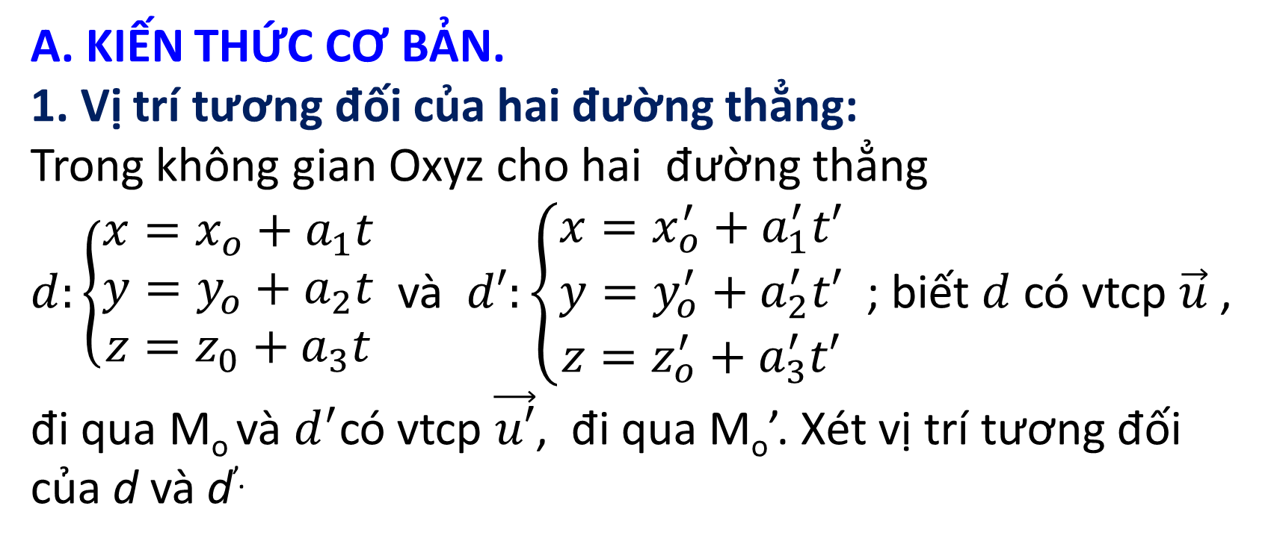
A. Lý thuyết
A. KIẾN THỨC CƠ BẢN.
1. Vị trí tương đối của hai đường thẳng:
Trong không gian Oxyz cho hai đường thẳng $d:\left\{\begin{aligned}x=x_{o}+a_{1}t \\ y=y_{o}+a_{2}t \\ z=z_{0}+a_{3}t\end{aligned}\right.$ và $d′:\left\{\begin{aligned}x=x_{o}^{′}+a_{1}^{′}t′ \\ y=y_{o}^{′}+a_{2}^{′}t′ \\ z=z_{o}^{′}+a_{3}^{′}t′\end{aligned}\right.$ ; biết $d$ có vtcp $\vec{u}$ , đi qua M_{o} và $d^{′}$có vtcp $\vec{u′}$, đi qua M_{o}’. Xét vị trí tương đối của d và d’.

Slide 9
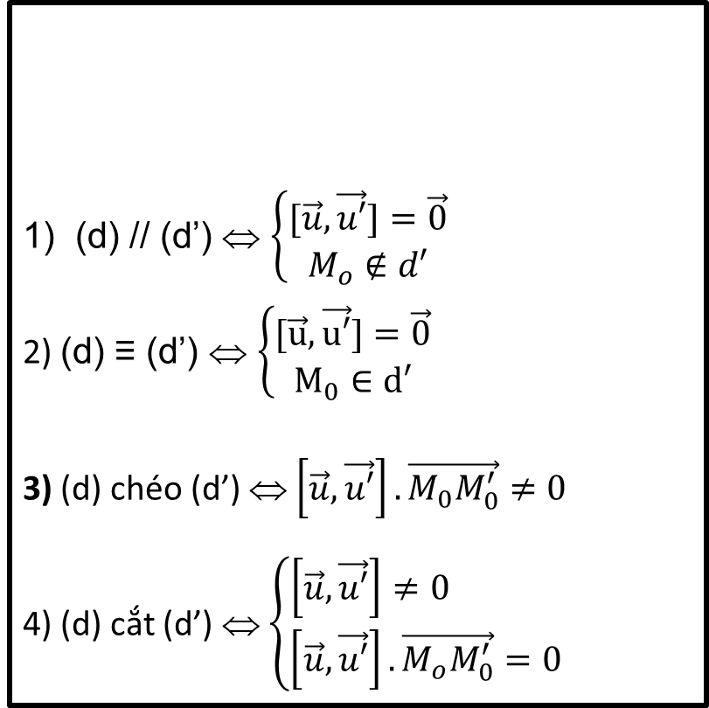
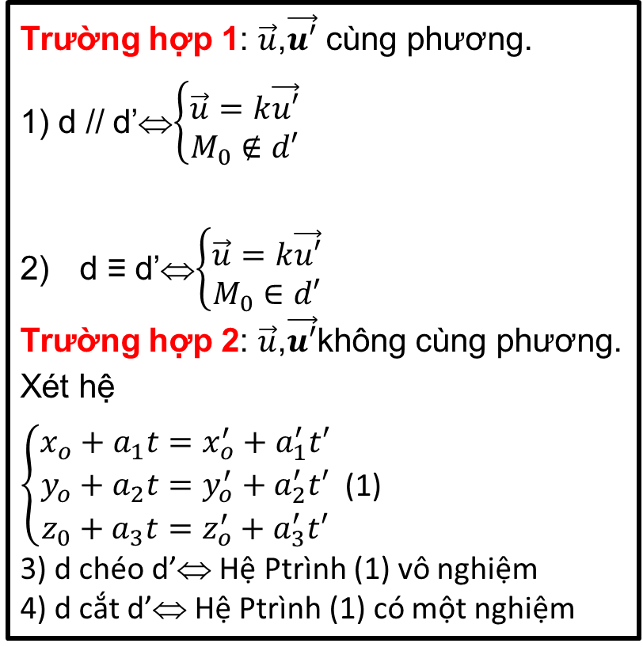
Phương pháp 1
Phương pháp 2
Trường hợp 1: $\vec{u}$,$\vec{u′}$ cùng phương.
1) d // d’⇔$\left\{\begin{aligned}\vec{u}=k\vec{u′} \\ M_{0}∉d′\end{aligned}\right.$
d ≡ d’⇔$\left\{\begin{aligned}\vec{u}=k\vec{u′} \\ M_{0}∈d′\end{aligned}\right.$
Trường hợp 2: $\vec{u}$,$\vec{u′}$không cùng phương.
Xét hệ
$\left\{\begin{aligned}x_{o}+a_{1}t=x_{o}^{′}+a_{1}^{′}t′ \\ y_{o}+a_{2}t=y_{o}^{′}+a_{2}^{′}t′ \\ z_{0}+a_{3}t=z_{o}^{′}+a_{3}^{′}t′\end{aligned}\right.$ (1)
3) d chéo d’⇔ Hệ Ptrình (1) vô nghiệm
4) d cắt d’⇔ Hệ Ptrình (1) có một nghiệm
1) (d) // (d’) ⇔ $\left\{\begin{matrix}[\vec{u},\vec{u′}]=\vec{0} \\ M_{o}∉d′\end{matrix}\right.$
2) (d) ≡ (d’) ⇔ $\left\{\begin{matrix}[\vec{u},\vec{u′}]=\vec{0} \\ M_{0}∈d′\end{matrix}\right.$
3) (d) chéo (d’) ⇔ $\left[\vec{u},\vec{u′}\right].\vec{M_{0}M_{0}^{′}}≠0$
4) (d) cắt (d’) ⇔ $\left\{\begin{aligned}\left[\vec{u},\vec{u′}\right]≠0 \\ \left[\vec{u},\vec{u′}\right].\vec{M_{o}M_{0}^{′}}=0\end{aligned}\right.$

Slide 10
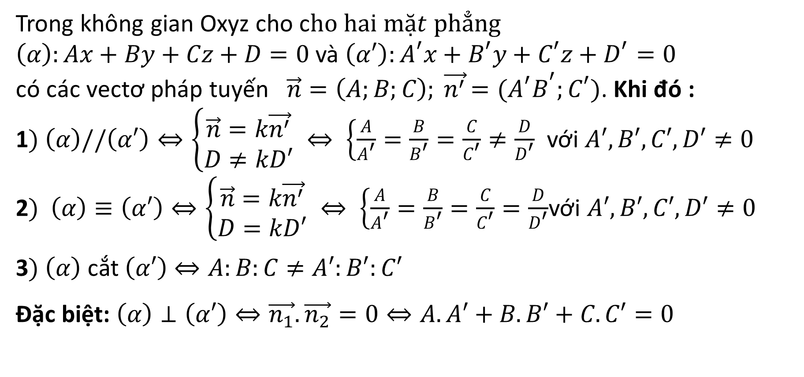
2. Vị trí tương đối của hai mặt phẳng
Trong không gian Oxyz cho c$ho hai mặt phẳng$
$\left(α\right):Ax+By+Cz+D=0$và $\left(α′\right):A^{′}x+B^{′}y+C^{′}z+D^{′}=0$
$\text{c}\text{ó }\text{c}\text{á}\text{c} \text{vect}\text{ơ }\text{ph}\text{á}\text{p} \text{tuy}\text{ế}\text{n}$ $\vec{n}=\left(A;B;C\right); \vec{n^{′}}{=(A^{′}B}^{′};C^{′}{)}$. Khi đó :
1$) \left(α\right)//\left(α′\right)⇔\left\{\begin{aligned}\vec{n}=k\vec{n^{′}} \\ D≠kD′\end{aligned} ⇔ \left\{\frac{A}{A^{′}}=\frac{B}{B^{′}}=\frac{C}{C^{′}}≠\frac{D}{D^{′}}\right.\right.$ với $A′,B′,C′,D′≠0$
2$) \left(α\right)≡\left(α′\right)⇔\left\{\begin{aligned}\vec{n}=k\vec{n^{′}} \\ D=kD′\end{aligned} ⇔ \left\{\frac{A}{A^{′}}=\frac{B}{B^{′}}=\frac{C}{C^{′}}=\frac{D}{D^{′}}\right.\right.$với $A′,B′,C′,D′≠0$
3$) \left(α\right)$ cắt $\left(α′\right)$ $⇔A:B:C≠A′:B′:C′$
Đặc biệt: $\left(α\right)⊥\left(α′\right)⇔\vec{n_{1}}.\vec{n_{2}}=0⇔A.A′+B.B′+C.C′=0$

Slide 11
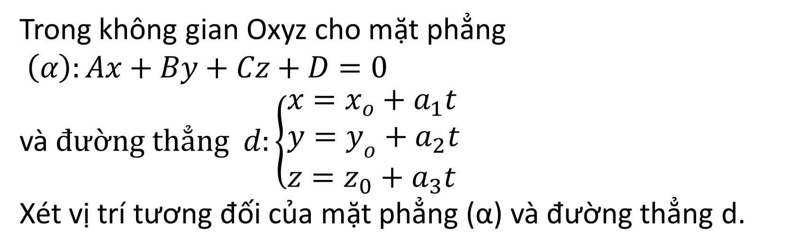
3. Vị trí tương đối của đường thẳng và mặt phẳng
Trong không gian Oxyz cho mặt phẳng
$\left(α\right):Ax+By+Cz+D=0$
và $đường thẳng d:\left\{\begin{aligned}&x=x_{o}+a_{1}t \\ &y=y_{o}+a_{2}t \\ &z=z_{0}+a_{3}t\end{aligned}\right.$
Xét vị trí tương đối của mặt phẳng (α) và đường thẳng d.

Slide 12
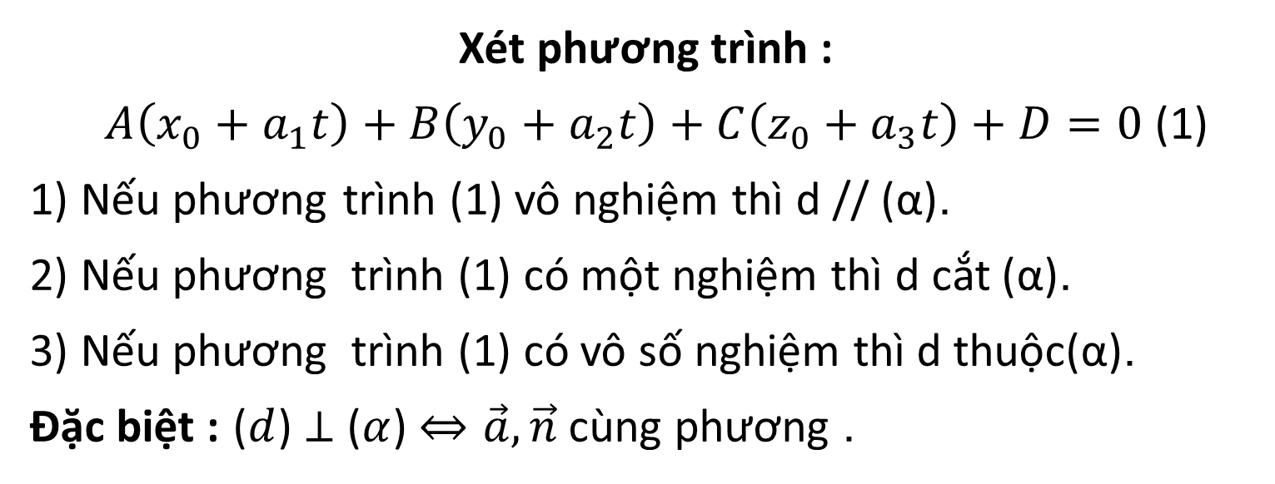
Phương pháp 1
Xét phương trình :
$A\left(x_{0}+a_{1}t\right)+B\left(y_{0}+a_{2}t\right)+C\left(z_{0}+a_{3}t\right)+D=0$ (1)
1) Nếu phương trình (1) vô nghiệm thì d // (α).
2) Nếu phương trình (1) có một nghiệm thì d cắt (α).
3) Nếu phương trình (1) có vô số nghiệm thì d thuộc(α).
Đặc biệt : ($d$) $⊥$ ($α$) $⇔\vec{a},\vec{n}$ cùng phương .

Slide 13
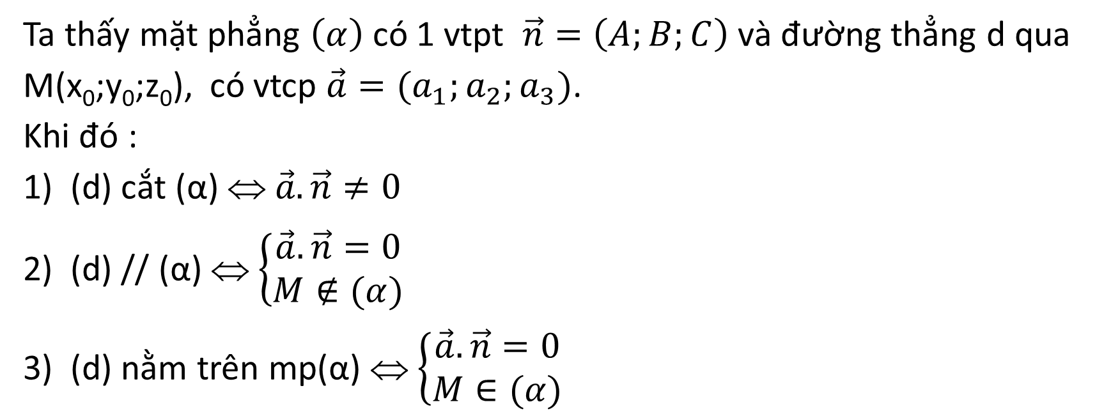
Phương pháp 2
Ta thấy mặt phẳng $\left(α\right)$có 1 vtpt $\vec{n}=\left(A;B;C\right) \text{v}\text{à đ}$ường thẳng d qua M(x₀;y₀;z₀), có vtcp $\vec{a}=(a_{1};a_{2};a_{3})$.
Khi đó :
1) (d) cắt (α) ⇔ $\vec{a}.\vec{n}≠0$
2) (d) // (α) ⇔ $\left\{\begin{aligned}\vec{a}.\vec{n}=0 \\ M∉(α)\end{aligned}\right.$
3) (d) nằm trên mp(α) ⇔ $\left\{\begin{aligned}\vec{a}.\vec{n}=0 \\ M∈(α)\end{aligned}\right.$

Slide 14
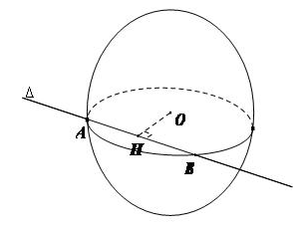
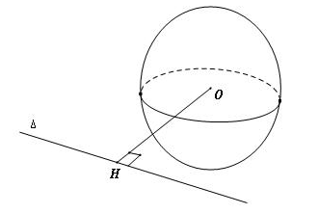
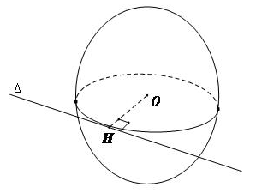
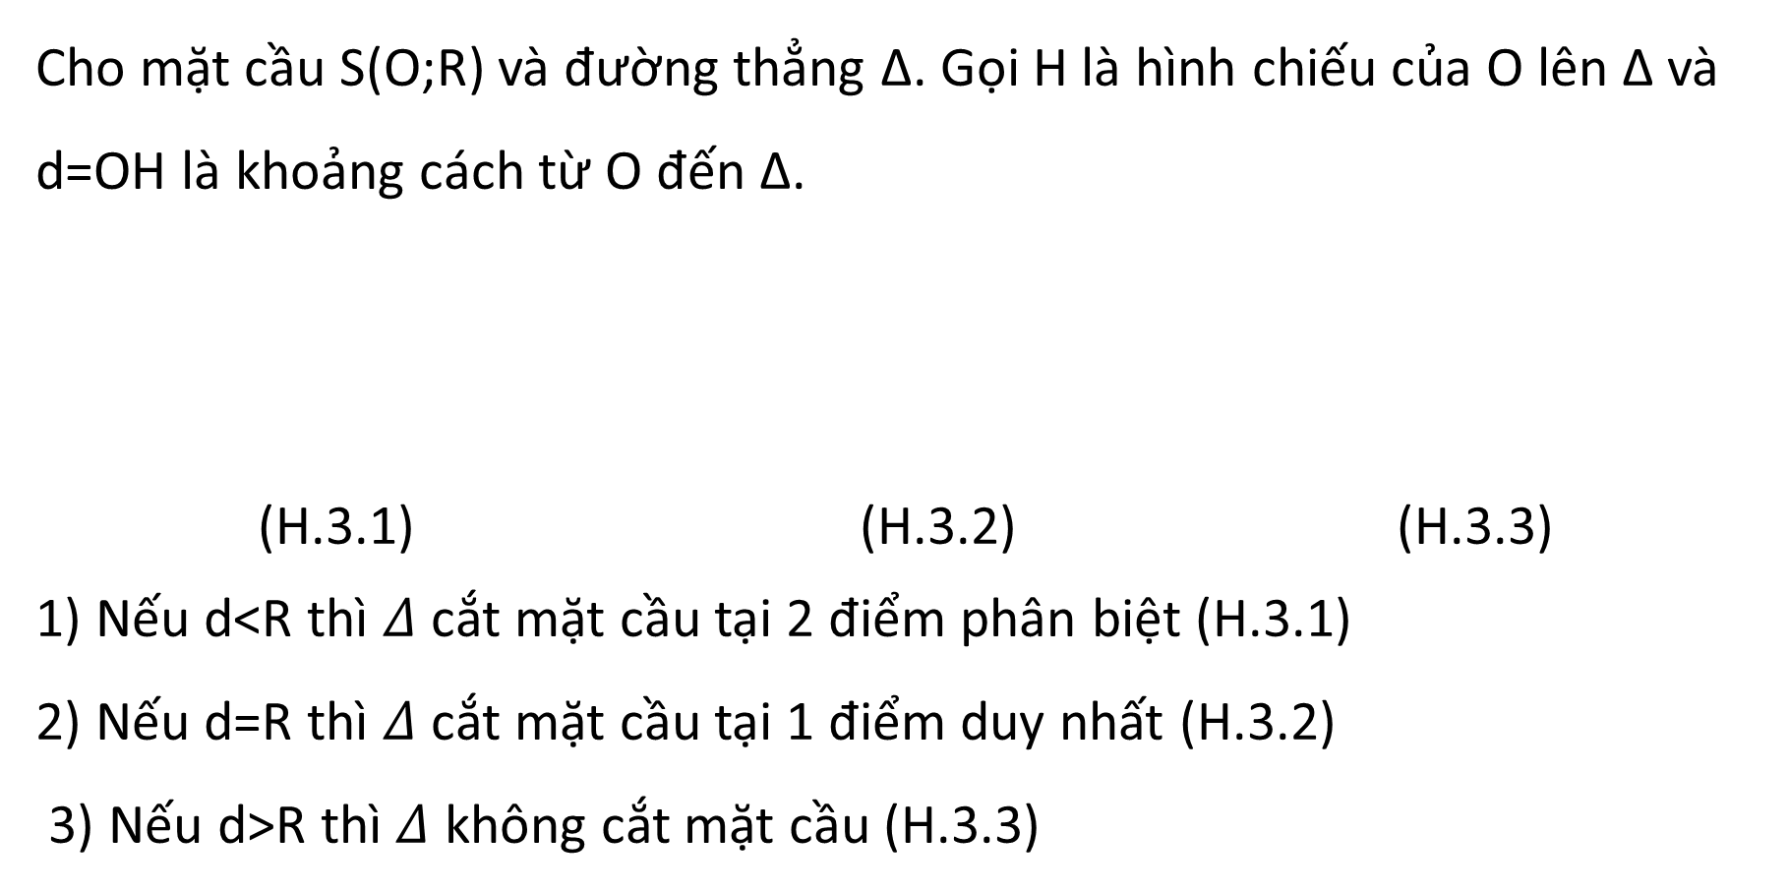
4. VỊ TRÍ TƯƠNG ĐỐI CỦA ĐƯỜNG THẲNG VÀ MẶT CẦU:
Cho mặt cầu S(O;R) và đường thẳng ∆. Gọi H là hình chiếu của O lên ∆ và d=OH là khoảng cách từ O đến ∆.
(H.3.1) (H.3.2) (H.3.3)
1) Nếu d<R thì $Δ$ cắt mặt cầu tại 2 điểm phân biệt (H.3.1)
2) Nếu d=R thì $Δ$ cắt mặt cầu tại 1 điểm duy nhất (H.3.2)
3) Nếu d>R thì $Δ$ không cắt mặt cầu (H.3.3)

Slide 15
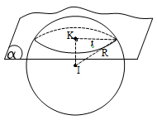
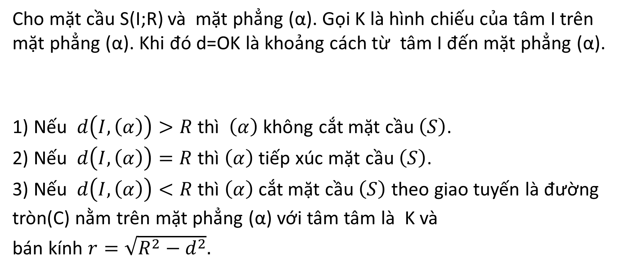
5. VỊ TRÍ TƯƠNG ĐỐI CỦA MẶT PHẲNG VÀ MẶT CẦU .
Cho mặt cầu S(I;R) và mặt phẳng (α). Gọi K là hình chiếu của tâm I trên mặt phẳng (α). Khi đó d=OK là khoảng cách từ tâm I đến mặt phẳng (α).
1) Nếu $d\left(I,\left(α\right)\right)>R$ thì $\left(α\right)$ không cắt mặt cầu $\left(S\right)$.
2) Nếu $d\left(I,\left(α\right)\right)=R$ thì $\left(α\right)$ tiếp xúc mặt cầu $\left(S\right)$.
3) Nếu $d\left(I,\left(α\right)\right)<R$ thì $\left(α\right)$ cắt mặt cầu $\left(S\right)$ theo giao tuyến là đường tròn(C) nằm trên mặt phẳng (α) với tâm tâm là K và
bán kính $r=\sqrt{R^{2}−d^{2}}.$

Slide 16
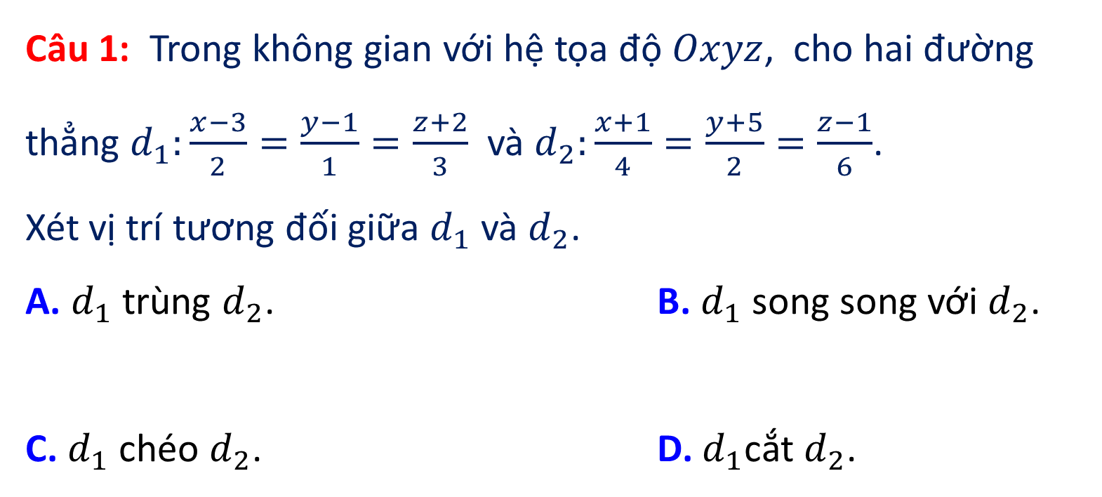
B. Bài tập
Phần 1. Nhận biết
Câu 1: Trong không gian với hệ tọa độ $Oxyz$, cho hai đường thẳng $d_{1}:\frac{x−3}{2}=\frac{y−1}{1}=\frac{z+2}{3}$ và $d_{2}:\frac{x+1}{4}=\frac{y+5}{2}=\frac{z−1}{6}$.
Xét vị trí tương đối giữa $d_{1}$ và $d_{2}$.
A. $d_{1}$ trùng $d_{2}$. B. $d_{1}$ song song với $d_{2}$.
C. $d_{1}$ chéo $d_{2}$. D. $d_{1}$cắt $d_{2}$.
B

Slide 17
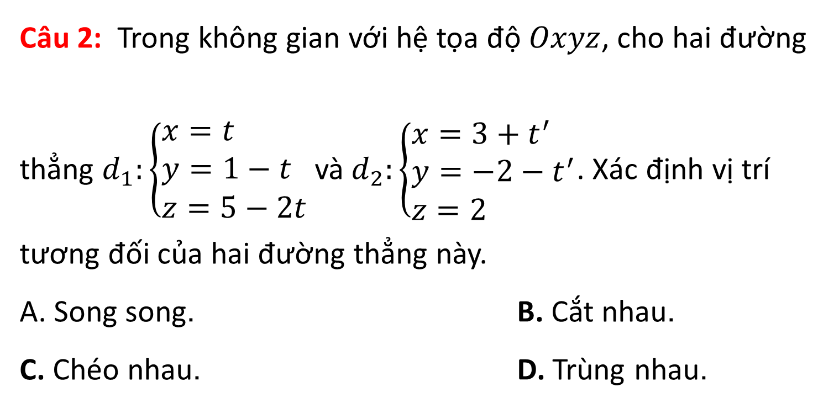
B. Bài tập
Phần 1. Nhận biết
Câu 2: Trong không gian với hệ tọa độ $Oxyz$, cho hai đường thẳng $d_{1}:\left\{\begin{aligned}&x=t \\ &y=1−t \\ &z=5−2t\end{aligned}\right.$ và $d_{2}:\left\{\begin{aligned}&x=3+t^{′} \\ &y=−2−t^{′} \\ &z=2\end{aligned}\right.$. Xác định vị trí tương đối của hai đường thẳng này.
A. Song song. B. Cắt nhau.
C. Chéo nhau. D. Trùng nhau.
C

Slide 18
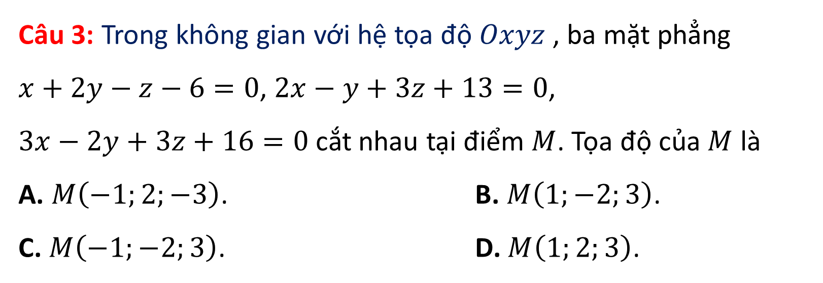
B. Bài tập
Phần 1. Nhận biết
Câu 3: Trong không gian với hệ tọa độ $Oxyz$, ba mặt phẳng $x+2y−z−6=0$, $2x−y+3z+13=0$,
$3x−2y+3z+16=0$cắt nhau tại điểm $M$. Tọa độ của $M$ là
A. $M\left(−1;2;−3\right)$. B. $M\left(1;−2;3\right)$.
C. $M\left(−1;−2;3\right)$. D. $M\left(1;2;3\right)$.
A

Slide 19
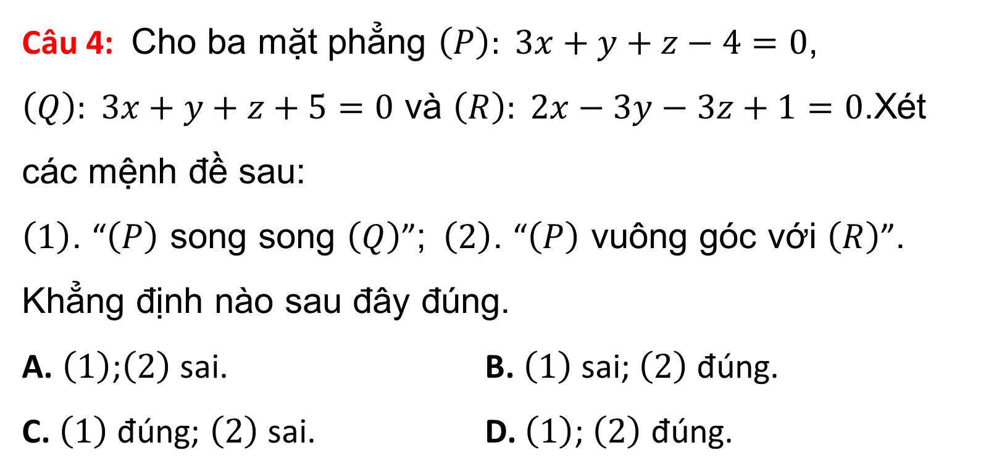
B. Bài tập
Phần 1. Nhận biết
Câu 4: Cho ba mặt phẳng $\left(P\right): 3x+y+z−4=0$, $\left(Q\right): 3x+y+z+5=0$ và $\left(R\right): 2x−3y−3z+1=0$.Xét các mệnh đề sau:
$\left(1\right)$. “$\left(P\right)$ song song $\left(Q\right)$”; $\left(2\right)$. “$\left(P\right)$ vuông góc với $\left(R\right)$”.
Khẳng định nào sau đây đúng.
A. $\left(1\right)$;$\left(2\right)$ sai. B. $\left(1\right)$ sai; $\left(2\right)$ đúng.
C. $\left(1\right)$ đúng; $\left(2\right)$ sai. D. $\left(1\right)$; $\left(2\right)$ đúng.
D

Slide 20
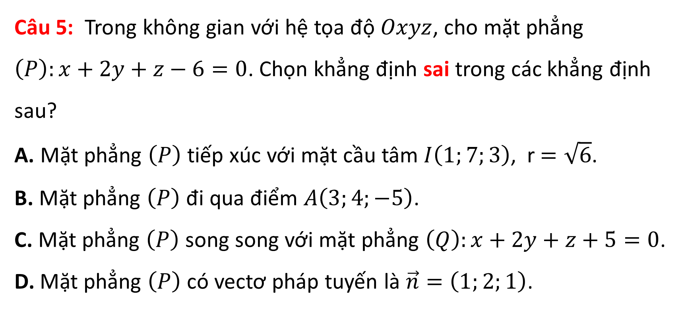
B. Bài tập
Phần 1. Nhận biết
Câu 5: Trong không gian với hệ tọa độ $Oxyz$, cho mặt phẳng
$\left(P\right):x+2y+z−6=0$. Chọn khẳng định sai trong các khẳng định sau?
A. Mặt phẳng $\left(P\right)$ tiếp xúc với mặt cầu tâm $I\left(1;7;3\right)$, r$=\sqrt{6}$.
B. Mặt phẳng $\left(P\right)$ đi qua điểm $A\left(3;4;−5\right)$.
C. Mặt phẳng $\left(P\right)$ song song với mặt phẳng $\left(Q\right):x+2y+z+5=0$.
D. Mặt phẳng $\left(P\right)$ có vectơ pháp tuyến là $\vec{n}=\left(1;2;1\right)$.
A

Slide 21
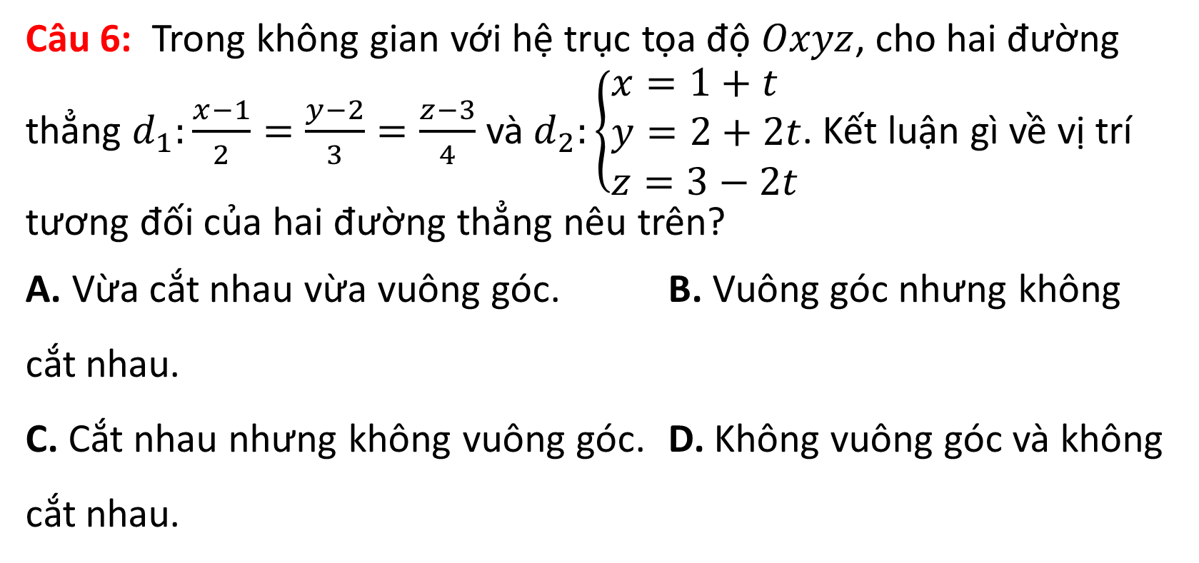
B. Bài tập
Phần 1. Nhận biết
Câu 6: Trong không gian với hệ trục tọa độ $Oxyz$, cho hai đường thẳng $d_{1}:\frac{x−1}{2}=\frac{y−2}{3}=\frac{z−3}{4}$ và $d_{2}:\left\{\begin{aligned}&x=1+t \\ &y=2+2t \\ &z=3−2t\end{aligned}\right.$. Kết luận gì về vị trí tương đối của hai đường thẳng nêu trên?
A. Vừa cắt nhau vừa vuông góc. B. Vuông góc nhưng không cắt nhau.
C. Cắt nhau nhưng không vuông góc. D. Không vuông góc và không cắt nhau.
A

Slide 22
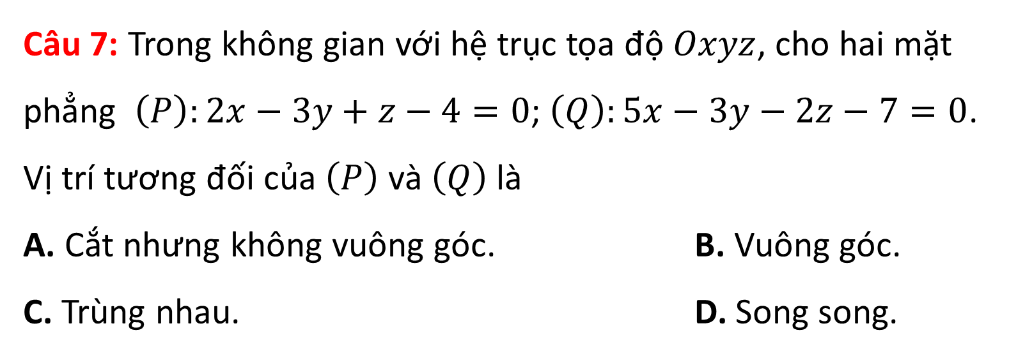
B. Bài tập
Phần 1. Nhận biết
Câu 7: Trong không gian với hệ trục tọa độ $Oxyz$, cho hai mặt phẳng $\left(P\right):2x−3y+z−4=0$; $\left(Q\right):5x−3y−2z−7=0$. Vị trí tương đối của $\left(P\right) \text{v}\text{à} \left(Q\right)$ là
A. Cắt nhưng không vuông góc. B. Vuông góc.
C. Trùng nhau. D. Song song.
A

Slide 23
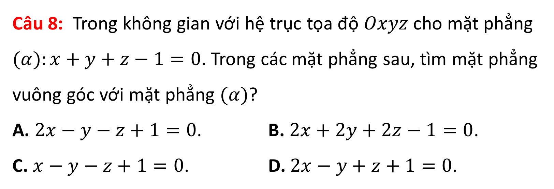
B. Bài tập
Phần 1. Nhận biết
Câu 8: Trong không gian với hệ trục tọa độ $Oxyz$ cho mặt phẳng $(α):x+y+z−1=0$. Trong các mặt phẳng sau, tìm mặt phẳng vuông góc với mặt phẳng $(α)$?
A. $2x−y−z+1=0$. B. $2x+2y+2z−1=0$.
C. $x−y−z+1=0$. D. $2x−y+z+1=0$.
A

Slide 24
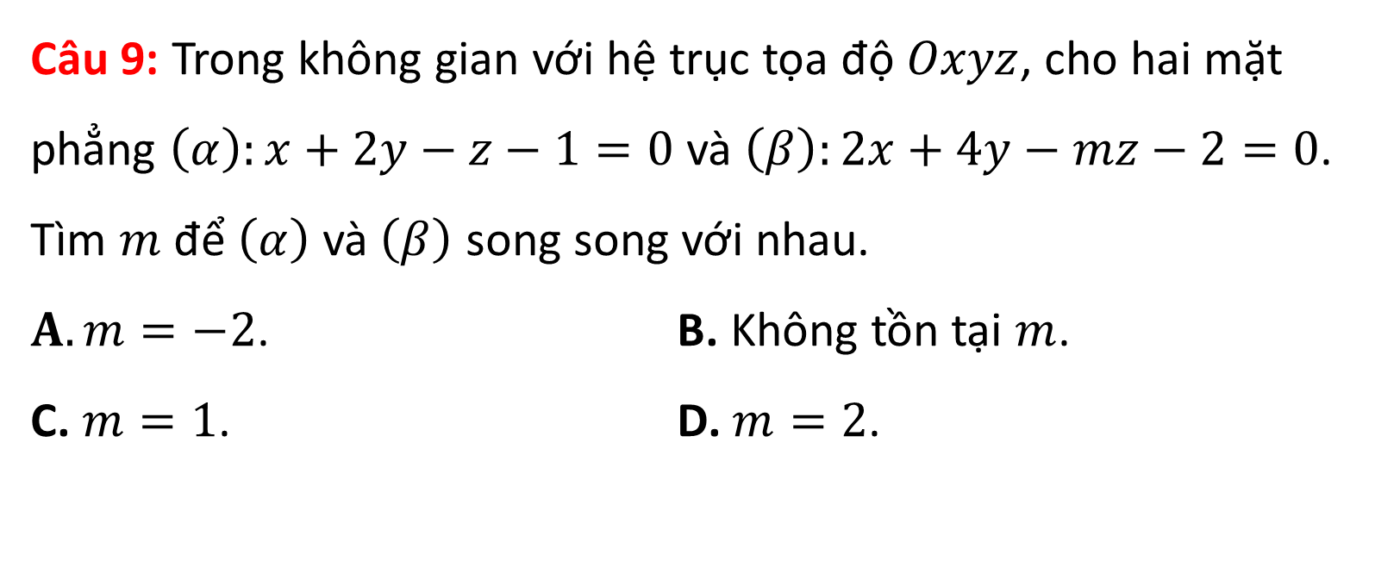
B. Bài tập
Phần 1. Nhận biết
Câu 9: Trong không gian với hệ trục tọa độ $Oxyz$, cho hai mặt phẳng $\left(α\right):x+2y−z−1=0$ và $\left(β\right):2x+4y−mz−2=0$. Tìm $m$ để $\left(α\right)$ và $\left(β\right)$ song song với nhau.
$A. m=−2$. B. Không tồn tại $m$.
C. $m=1$. D. $m=2$.
D

Slide 25
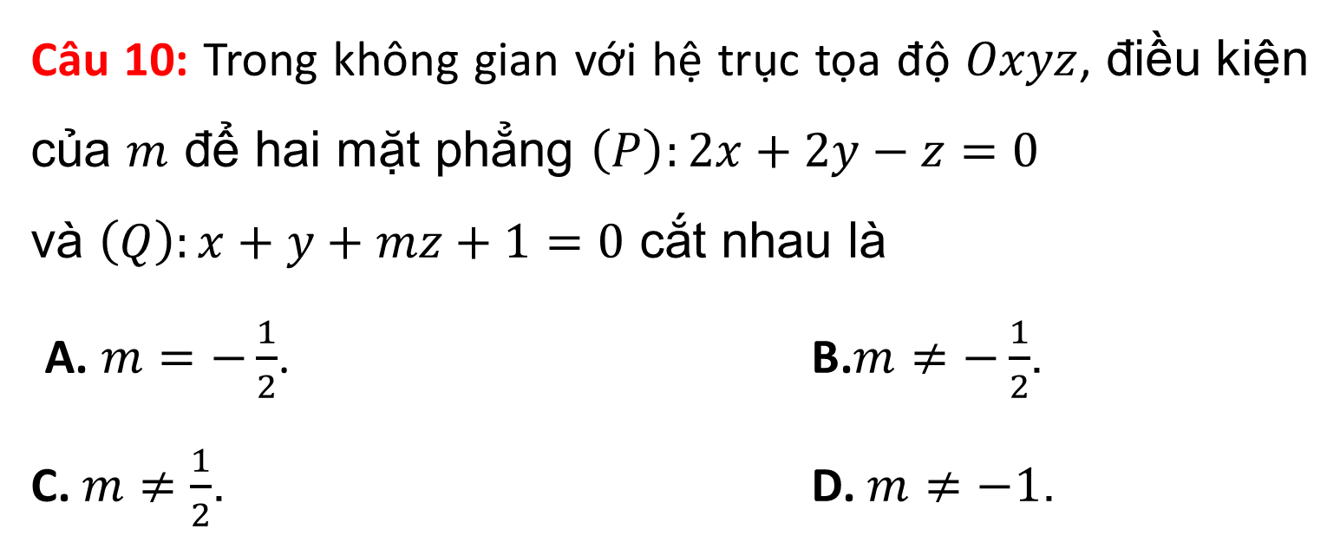
B. Bài tập
Phần 1. Nhận biết
Câu 10: Trong không gian với hệ trục tọa độ $Oxyz$, điều kiện của $m$ để hai mặt phẳng $\left(P\right):2x+2y−z=0$
và $\left(Q\right):x+y+mz+1=0$ cắt nhau là
A. $m=−\frac{1}{2}$. B.$m≠−\frac{1}{2}$.
C.$m≠\frac{1}{2}$. D. $m≠−1$.
D

Slide 26
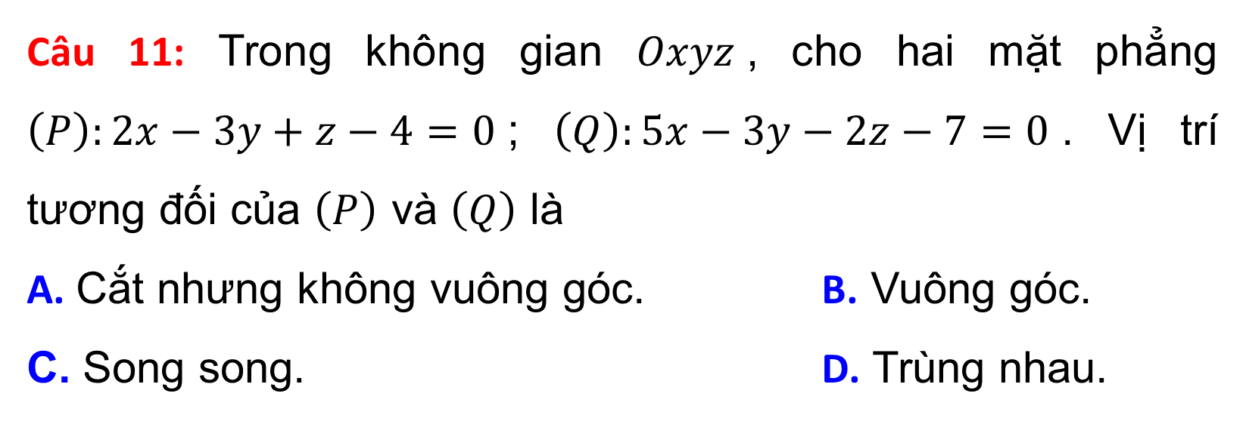
B. Bài tập
Phần 1. Nhận biết
Câu 11: Trong không gian $Oxyz$, cho hai mặt phẳng $\left(P\right):2x−3y+z−4=0$; $\left(Q\right):5x−3y−2z−7=0$. Vị trí tương đối của $\left(P\right)$ và $\left(Q\right)$ là
A. Cắt nhưng không vuông góc. B. Vuông góc.
C. Song song. D. Trùng nhau.
A

Slide 27
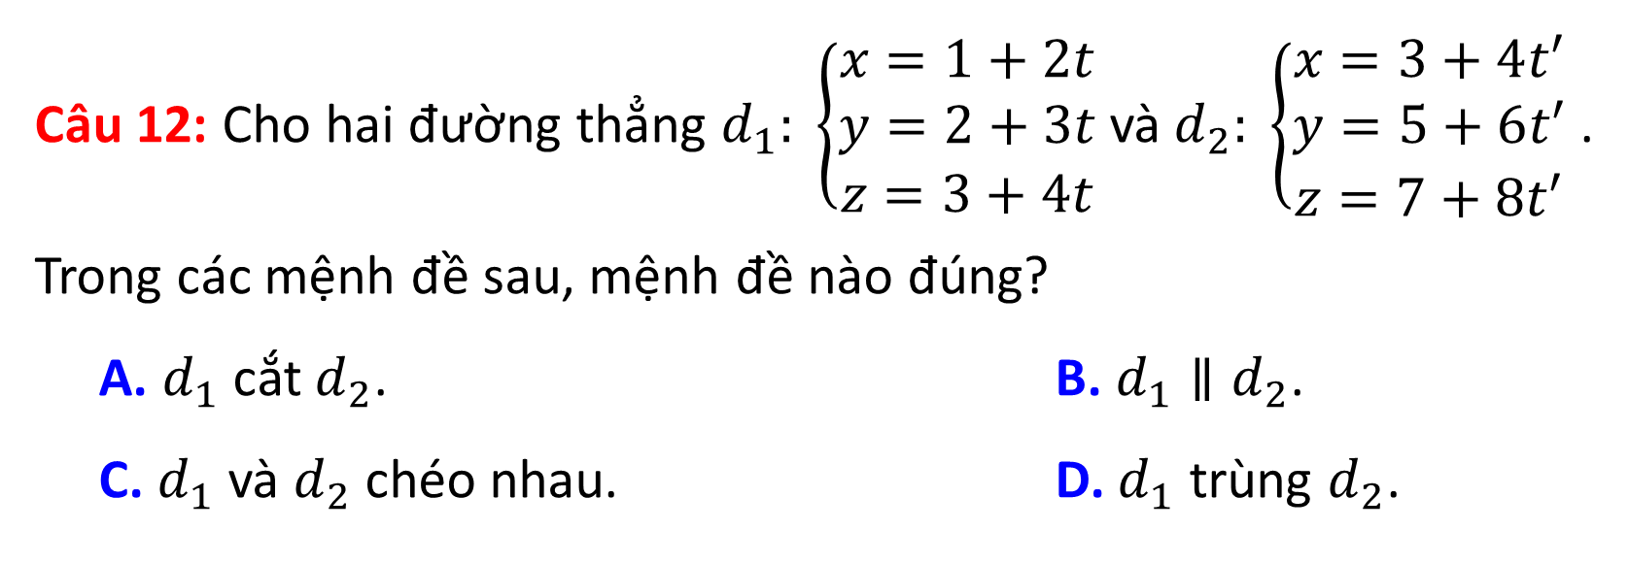
B. Bài tập
Phần 1. Nhận biết
Câu 12: Cho hai đường thẳng $d_{1}: \left\{\begin{aligned}x=1+2t \\ y=2+3t \\ z=3+4t\end{aligned}\right.$ và $d_{2}: \left\{\begin{aligned}x=3+4t^{′} \\ y=5+6t^{′} \\ z=7+8t^{′}\end{aligned}\right.$ .
Trong các mệnh đề sau, mệnh đề nào đúng?
A. $d_{1}$ cắt $d_{2}$. B. $d_{1}∥d_{2}$.
C. $d_{1}$ và $d_{2}$ chéo nhau. D. $d_{1}$ trùng $d_{2}$.
D

Slide 28
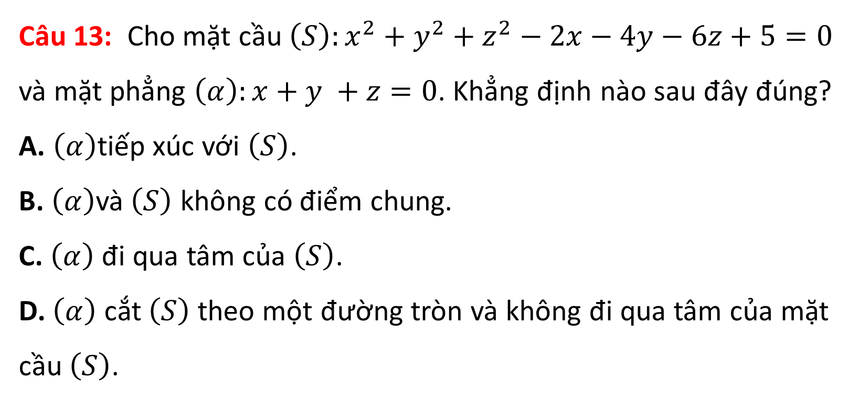
B. Bài tập
Phần 1. Nhận biết
Câu 13: Cho mặt cầu $\left(S\right):x^{2}+y^{2}+z^{2}−2x−4y−6z+5=0$ và mặt phẳng $\left(α\right):x+y +z=0$. Khẳng định nào sau đây đúng?
A. $\left(α\right)$tiếp xúc với $\left(S\right)$.
B. $\left(α\right)$và $\left(S\right)$ không có điểm chung.
C. $\left(α\right)$ đi qua tâm của $\left(S\right)$.
D. $\left(α\right)$ cắt $\left(S\right)$ theo một đường tròn và không đi qua tâm của mặt cầu $\left(S\right)$.
B

Slide 29
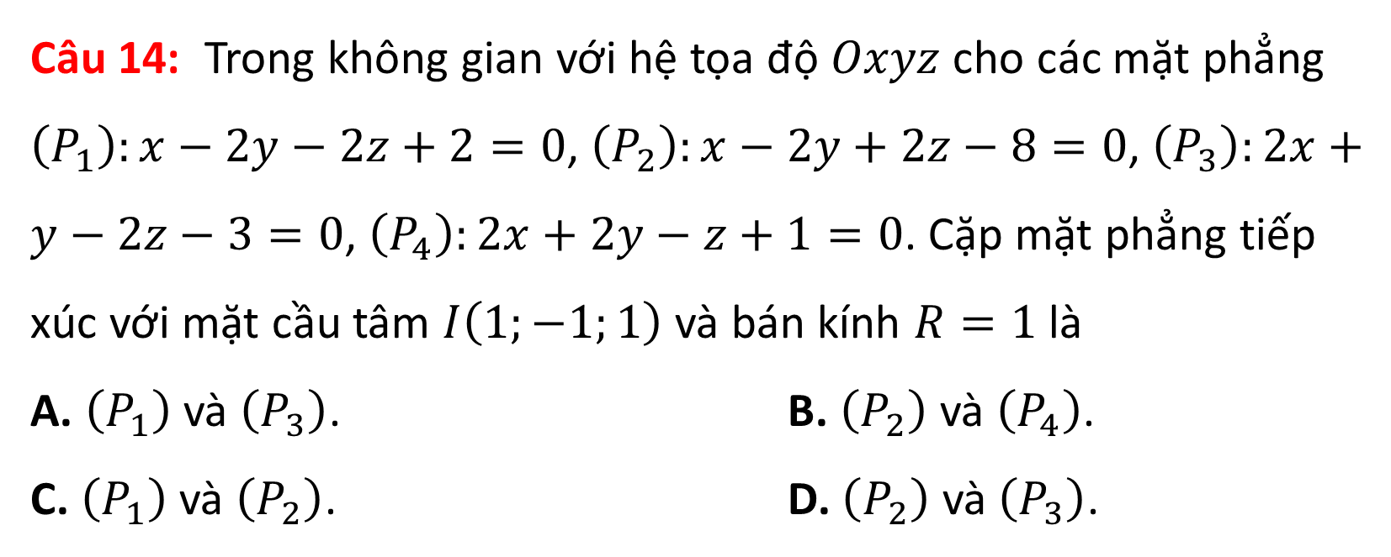
B. Bài tập
Phần 1. Nhận biết
Câu 14: Trong không gian với hệ tọa độ $Oxyz$ cho các mặt phẳng $\left(P_{1}\right):x−2y−2z+2=0$, $\left(P_{2}\right):x−2y+2z−8=0$, $\left(P_{3}\right):2x+y−2z−3=0$, $\left(P_{4}\right):2x+2y−z+1=0$. Cặp mặt phẳng tiếp xúc với mặt cầu tâm $I\left(1;−1;1\right)$ và bán kính $R=1$ là
A. $\left(P_{1}\right)$ và $\left(P_{3}\right)$. B. $\left(P_{2}\right)$ và $\left(P_{4}\right)$.
C. $\left(P_{1}\right)$ và $\left(P_{2}\right)$. D. $\left(P_{2}\right)$ và $\left(P_{3}\right)$.
C

Slide 30
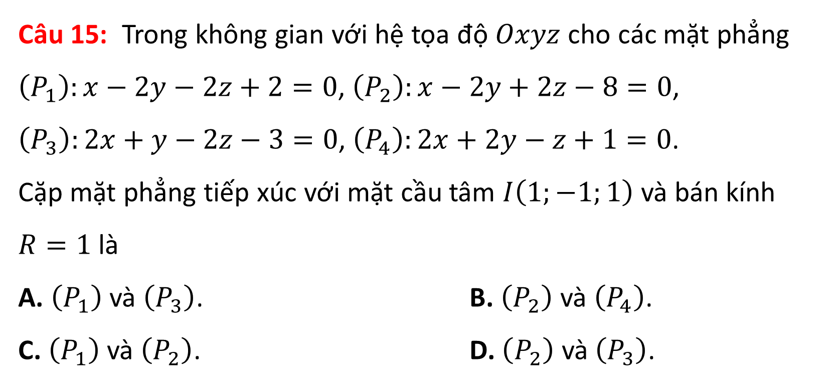
B. Bài tập
Phần 1. Nhận biết
Câu 15: Trong không gian với hệ tọa độ $Oxyz$ cho các mặt phẳng $\left(P_{1}\right):x−2y−2z+2=0$, $\left(P_{2}\right):x−2y+2z−8=0$,
$\left(P_{3}\right):2x+y−2z−3=0$, $\left(P_{4}\right):2x+2y−z+1=0$.
Cặp mặt phẳng tiếp xúc với mặt cầu tâm $I\left(1;−1;1\right)$ và bán kính $R=1$ là
A. $\left(P_{1}\right)$ và $\left(P_{3}\right)$. B. $\left(P_{2}\right)$ và $\left(P_{4}\right)$.
C. $\left(P_{1}\right)$ và $\left(P_{2}\right)$. D. $\left(P_{2}\right)$ và $\left(P_{3}\right)$.
D

Slide 31
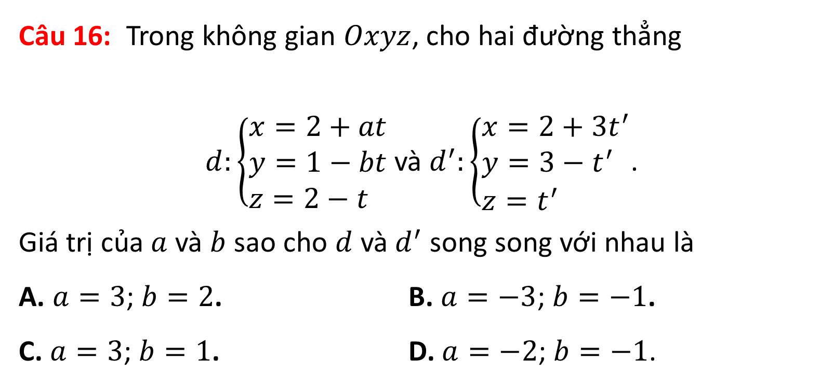
B. Bài tập
Phần 2. Thông hiểu
Câu 16: Trong không gian $Oxyz$, cho hai đường thẳng
$d:\left\{\begin{aligned}&x=2+at \\ &y=1−bt \\ &z=2−t\end{aligned}\right.$ và $d^{′}:\left\{\begin{aligned}&x=2+3t^{′} \\ &y=3−t^{′} \\ &z=t^{′}\end{aligned}\right.$.
Giá trị của $a$ và $b$ sao cho $d$ và $d^{′}$ song song với nhau là
A. $a=3$; $b=2$. B. $a=−3$; $b=−1$.
C. $a=3$; $b=1$. D. $a=−2$; $b=−1$.
B

Slide 32
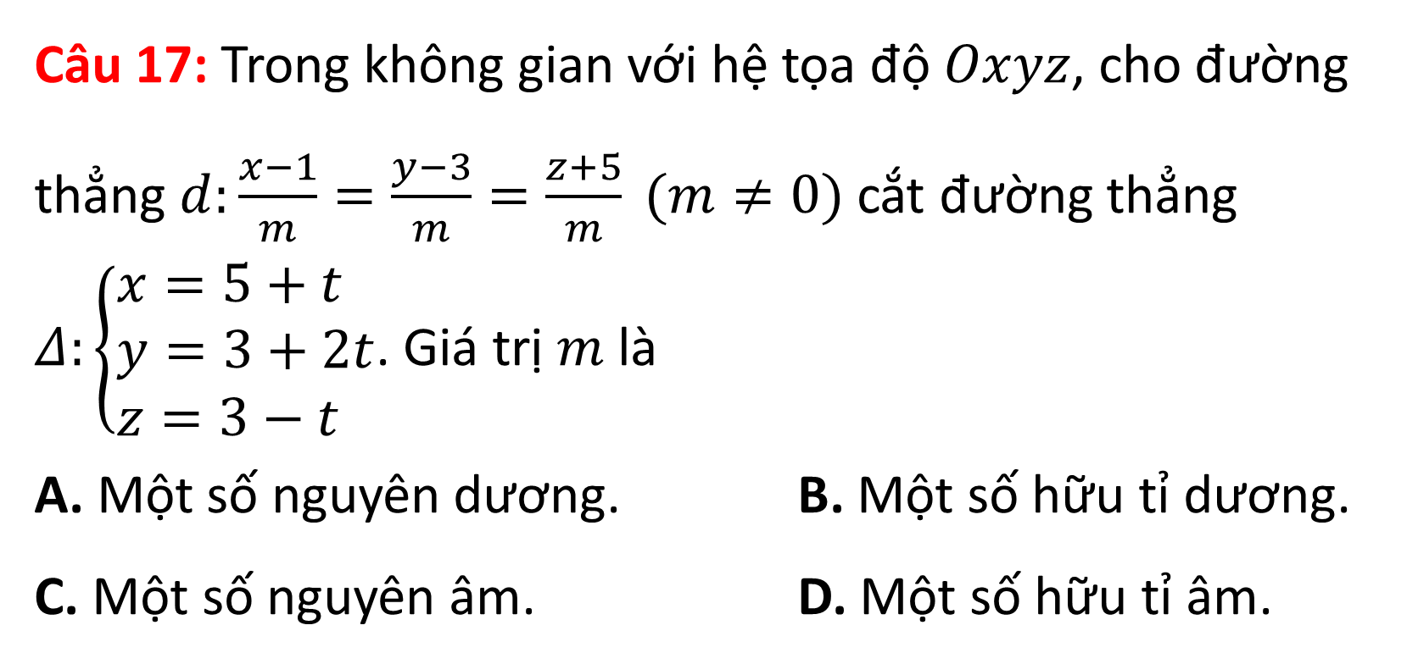
B. Bài tập
Phần 2. Thông hiểu
Câu 17: Trong không gian với hệ tọa độ $Oxyz$, cho đường thẳng $d:\frac{x−1}{m}=\frac{y−3}{m}=\frac{z+5}{m} (m≠0)$ cắt đường thẳng
$Δ:\left\{\begin{aligned}&x=5+t \\ &y=3+2t \\ &z=3−t\end{aligned}\right.$. Giá trị $m$ là
A. Một số nguyên dương. B. Một số hữu tỉ dương.
C. Một số nguyên âm. D. Một số hữu tỉ âm.
B

Slide 33
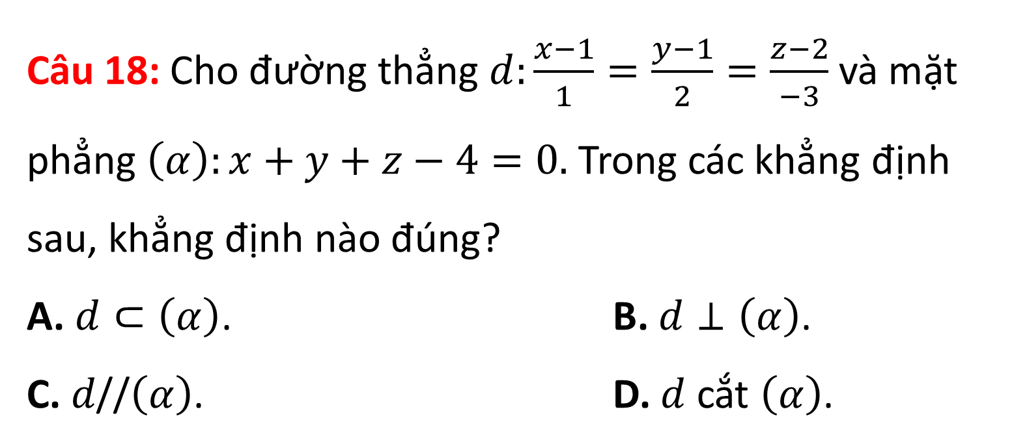
B. Bài tập
Phần 2. Thông hiểu
Câu 18: Cho đường thẳng $d:\frac{x−1}{1}=\frac{y−1}{2}=\frac{z−2}{−3}$ và mặt phẳng $\left(α\right):x+y+z−4=0.$ Trong các khẳng định sau, khẳng định nào đúng?
A. $d⊂\left(α\right)$. B. $d⊥\left(α\right)$.
C. $d\text{//}\left(α\right)$. D. $d$ cắt $\left(α\right)$.
A

Slide 34
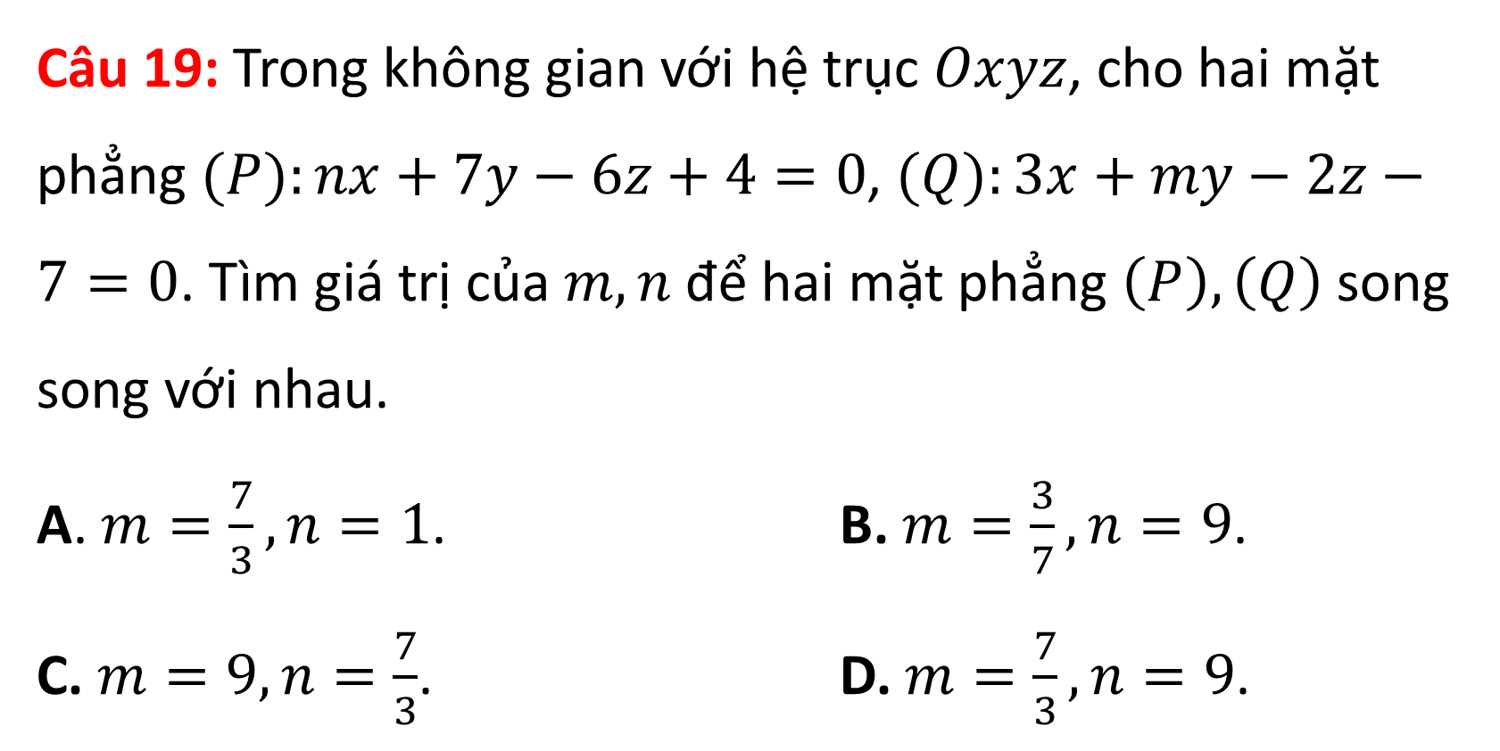
B. Bài tập
Phần 2. Thông hiểu
Câu 19: Trong không gian với hệ trục $Oxyz$, cho hai mặt phẳng $(P):nx+7y−6z+4=0$, $(Q):3x+my−2z−7=0$. Tìm giá trị của $m,n$ để hai mặt phẳng $\left(P\right),\left(Q\right)$ song song với nhau.
A. $m=\frac{7}{3},n=1$. B. $m=\frac{3}{7},n=9$.
C. $m=9,n=\frac{7}{3}$. D. $m=\frac{7}{3},n=9$.
D

Slide 35
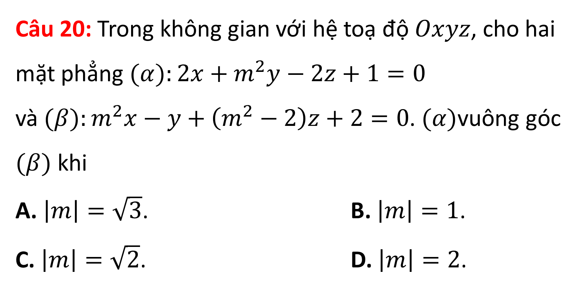
B. Bài tập
Phần 2. Thông hiểu
Câu 20: Trong không gian với hệ toạ độ $Oxyz$, cho hai mặt phẳng $(α):2x+m^{2}y−2z+1=0$
và $(β):m^{2}x−y+\left(m^{2}−2\right)z+2=0$. $(α)$vuông góc $(β)$ khi
A. $\left|m\right|=\sqrt{3}$. B. $\left|m\right|=1$.
C. $\left|m\right|=\sqrt{2}$. D. $\left|m\right|=2$.
D

Slide 36
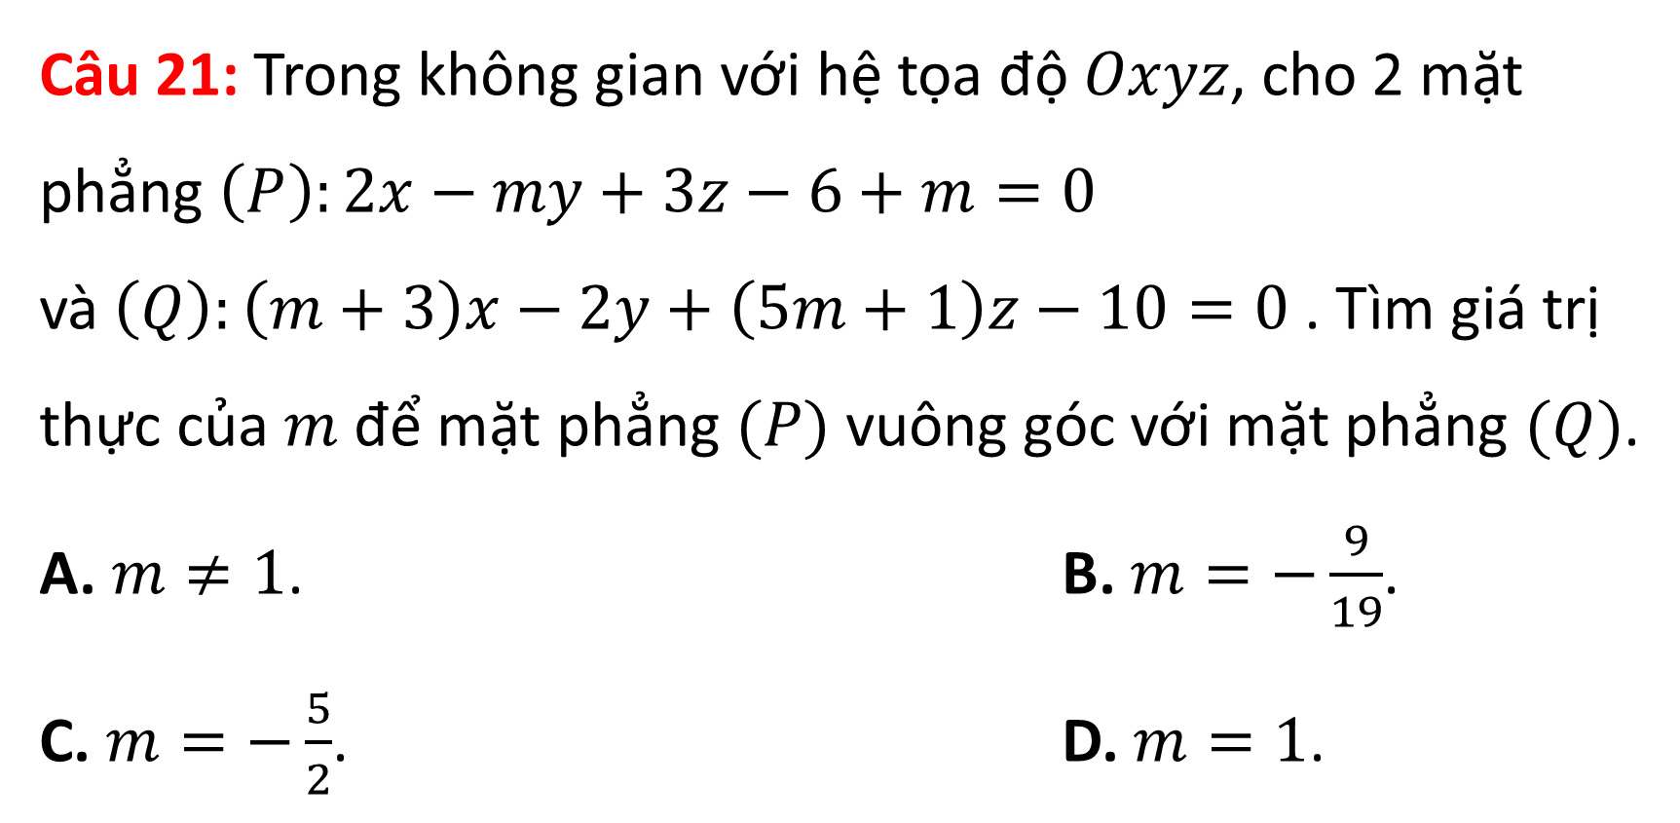
B. Bài tập
Phần 2. Thông hiểu
Câu 21: Trong không gian với hệ tọa độ $Oxyz$, cho 2 mặt phẳng $\left(P\right):2x−my+3z−6+m=0$
và $\left(Q\right):\left(m+3\right)x−2y+\left(5m+1\right)z−10=0$ . Tìm giá trị thực của $m$ để mặt phẳng $(P)$ vuông góc với mặt phẳng $(Q)$.
A. $m≠1$. B. $m=−\frac{9}{19}$.
C. $m=−\frac{5}{2}$. D. $m=1$.
B

Slide 37
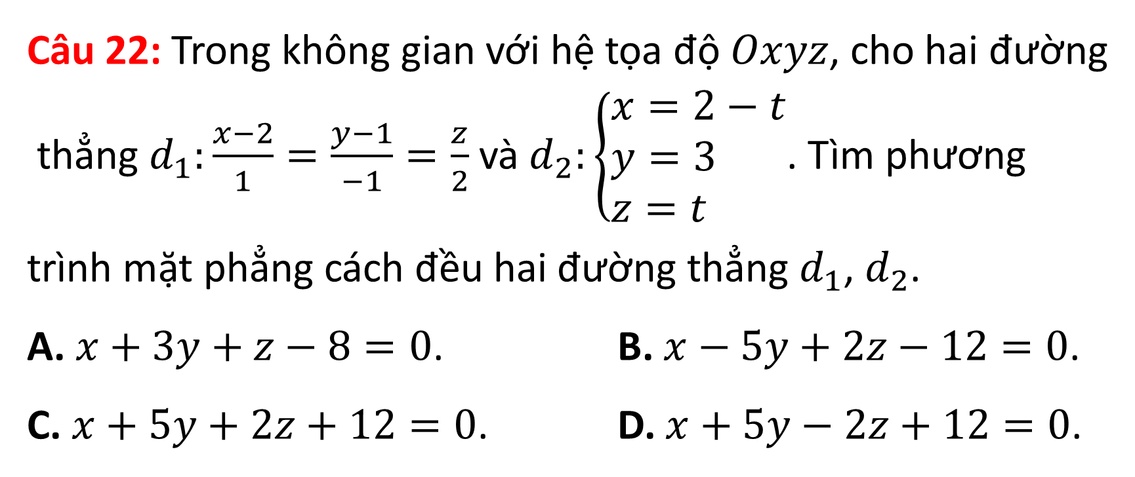
B. Bài tập
Phần 2. Thông hiểu
Câu 22: Trong không gian với hệ tọa độ $Oxyz$, cho hai đường
thẳng $d_{1}:\frac{x−2}{1}=\frac{y−1}{−1}=\frac{z}{2}$ và $d_{2}:\left\{\begin{aligned}&x=2−t \\ &y=3 \\ &z=t\end{aligned}\right.$. Tìm phương
trình mặt phẳng cách đều hai đường thẳng $d_{1}$, $d_{2}$.
A. $x+3y+z−8=0$. B. $x−5y+2z−12=0$.
C. $x+5y+2z+12=0$. D. $x+5y−2z+12=0$.
B

Slide 38
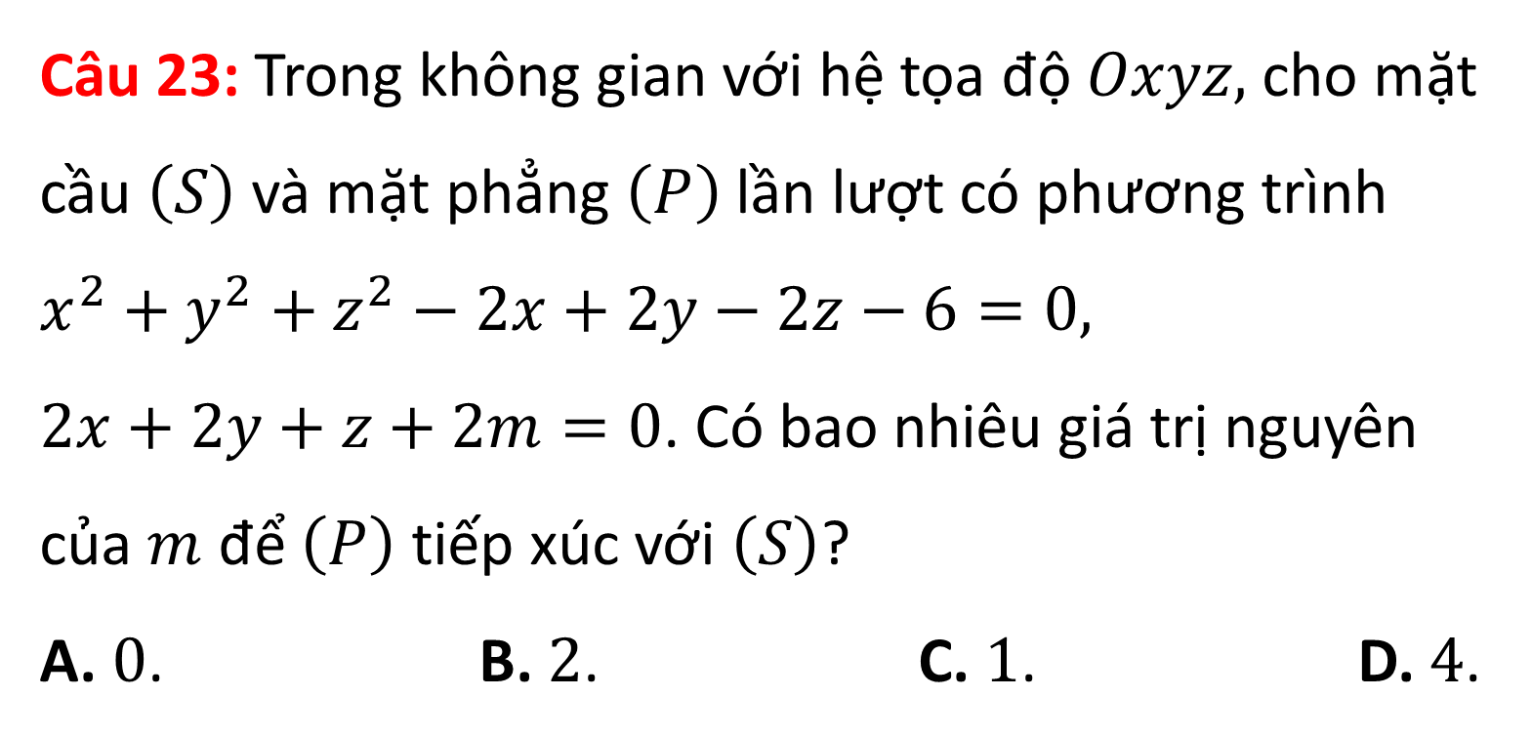
B. Bài tập
Phần 2. Thông hiểu
Câu 23: Trong không gian với hệ tọa độ $Oxyz,$ cho mặt cầu $\left(S\right)$ và mặt phẳng $\left(P\right)$ lần lượt có phương trình $x^{2}+y^{2}+z^{2}−2x+2y−2z−6=0,$
$2x+2y+z+2m=0$. Có bao nhiêu giá trị nguyên của $m$ để $\left(P\right)$ tiếp xúc với $\left(S\right)$?
A. $0$. B. $2$. C. $1$. D. $4$.
B

Slide 39
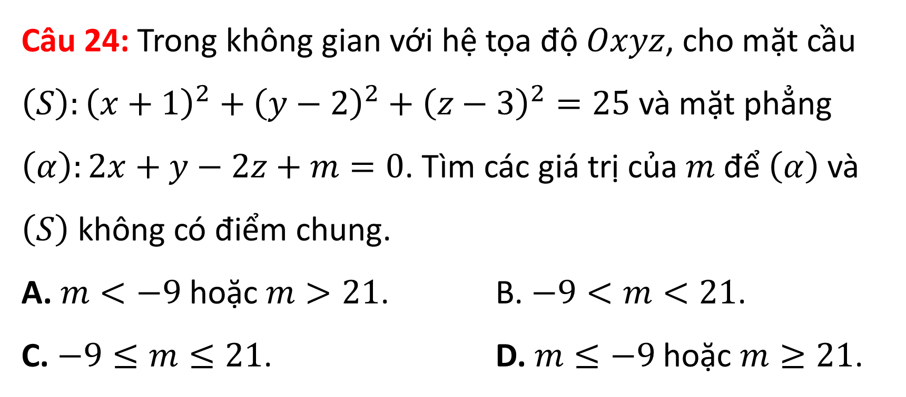
B. Bài tập
Phần 2. Thông hiểu
Câu 24: Trong không gian với hệ tọa độ $Oxyz$, cho mặt cầu $\left(S\right):{\left(x+1\right)}^{2}+{\left(y−2\right)}^{2}+{\left(z−3\right)}^{2}=25$ và mặt phẳng $\left(α\right):2x+y−2z+m=0$. Tìm các giá trị của $m$ để $\left(α\right)$ và $\left(S\right)$ không có điểm chung.
A. $m<−9$hoặc $m>21$. B. $−9<m<21$.
C. $−9≤m≤21$. D.$m≤−9$ hoặc $m≥21$.
A

Slide 40
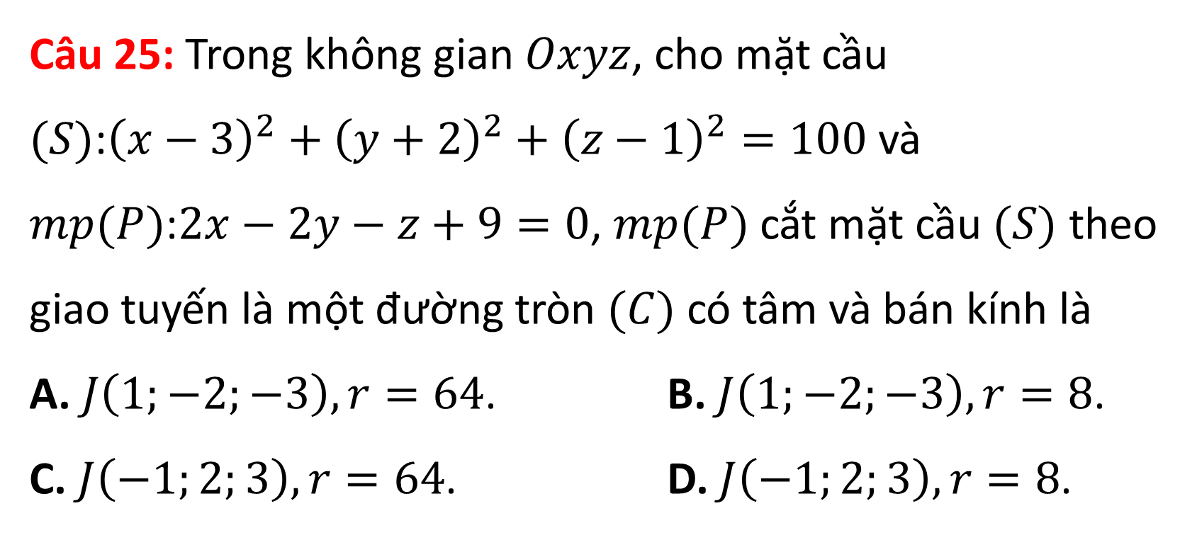
B. Bài tập
Phần 2. Thông hiểu
Câu 25: Trong không gian $Oxyz$, cho mặt cầu $(S)$:${\left(x−3\right)}^{2}+{\left(y+2\right)}^{2}+{\left(z−1\right)}^{2}=100$ và
$mp(P)$:$2x−2y−z+9=0$, $mp(P)$ cắt mặt cầu $(S)$ theo giao tuyến là một đường tròn $(C)$ có tâm và bán kính là
A. $J\left(1;−2;−3\right),r=64$. B. $J\left(1;−2;−3\right),r=8$.
C. $J\left(−1;2;3\right),r=64$. D. $J\left(−1;2;3\right),r=8$.
D

Slide 41
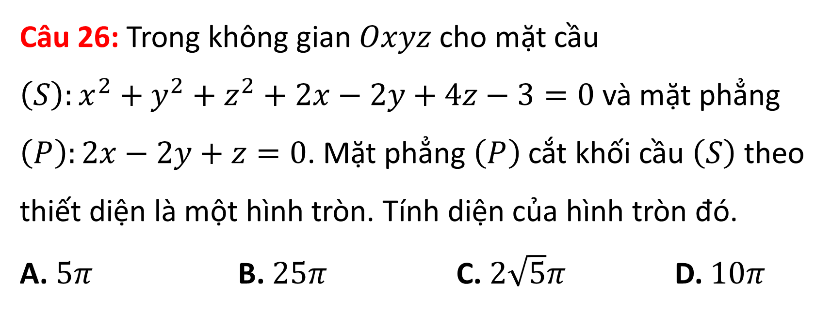
B. Bài tập
Phần 2. Thông hiểu
Câu 26: Trong không gian $Oxyz$ cho mặt cầu
$\left(S\right):x^{2}+y^{2}+z^{2}+2x−2y+4z−3=0$ và mặt phẳng $\left(P\right):2x−2y+z=0$. Mặt phẳng $\left(P\right)$ cắt khối cầu $\left(S\right)$ theo thiết diện là một hình tròn. Tính diện của hình tròn đó.
A. $5π$ B. $25π$ C. $2\sqrt{5}π$ D. $10π$
A

Slide 42
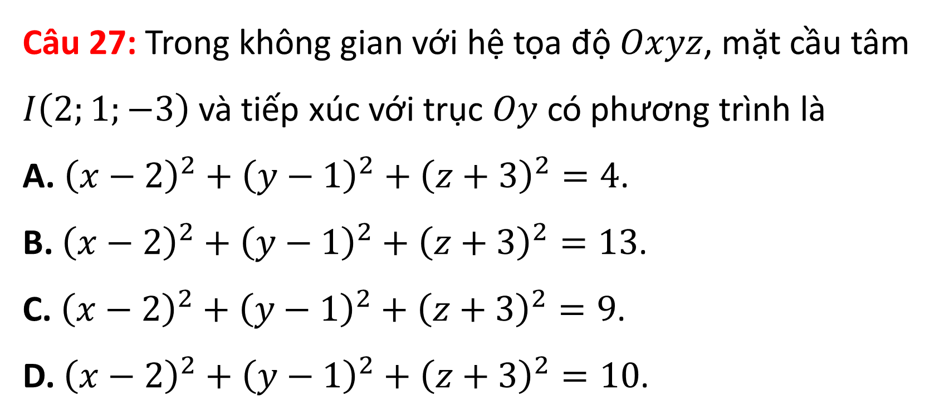
B. Bài tập
Phần 2. Thông hiểu
Câu 27: Trong không gian với hệ tọa độ $Oxyz$, mặt cầu tâm $I\left(2;1;−3\right)$ và tiếp xúc với trục $Oy$ có phương trình là
A. ${\left(x−2\right)}^{2}+{\left(y−1\right)}^{2}+{\left(z+3\right)}^{2}=4$.
B. ${\left(x−2\right)}^{2}+{\left(y−1\right)}^{2}+{\left(z+3\right)}^{2}=13$.
C. ${\left(x−2\right)}^{2}+{\left(y−1\right)}^{2}+{\left(z+3\right)}^{2}=9$.
D. ${\left(x−2\right)}^{2}+{\left(y−1\right)}^{2}+{\left(z+3\right)}^{2}=10$.
B

Slide 43
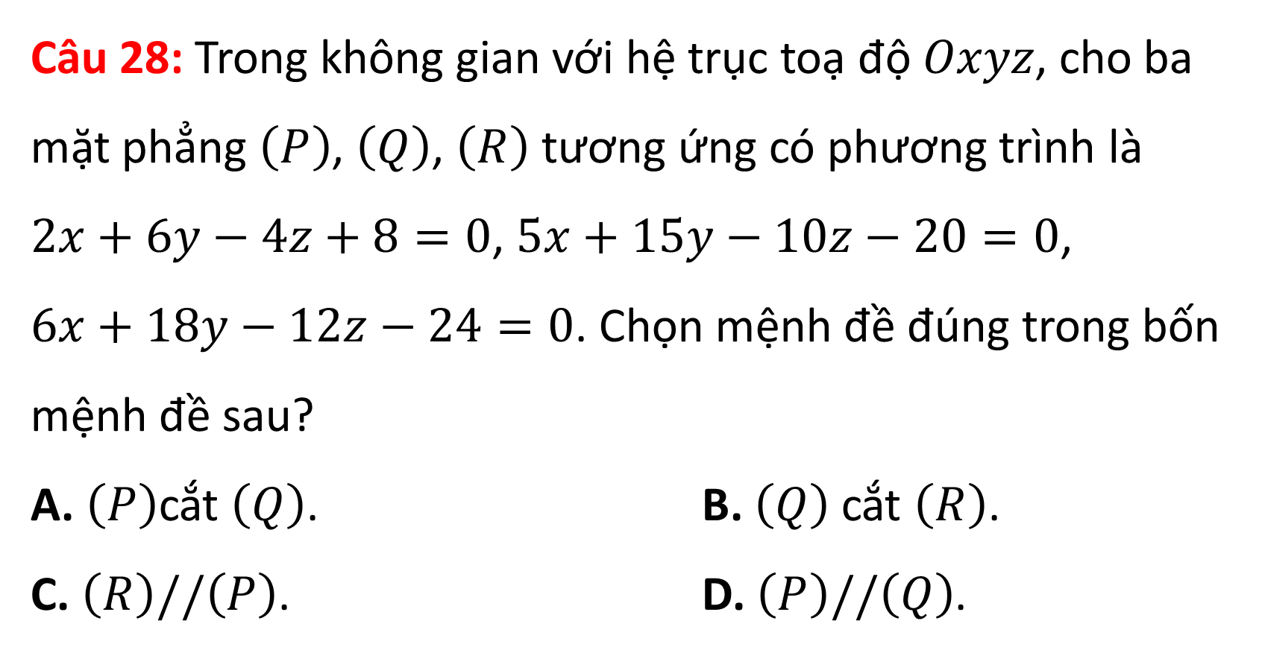
B. Bài tập
Phần 2. Thông hiểu
Câu 28: Trong không gian với hệ trục toạ độ $Oxyz$, cho ba mặt phẳng $\left(P\right)$, $\left(Q\right)$, $\left(R\right)$ tương ứng có phương trình là $2x+6y−4z+8=0$, $5x+15y−10z−20=0$, $6x+18y−12z−24=0$. Chọn mệnh đề đúng trong bốn mệnh đề sau?
A. $\left(P\right)$cắt $\left(Q\right)$. B. $\left(Q\right)$ cắt $\left(R\right)$.
C. $\left(R\right)//\left(P\right)$. D. $\left(P\right)//\left(Q\right)$.
C

Slide 44
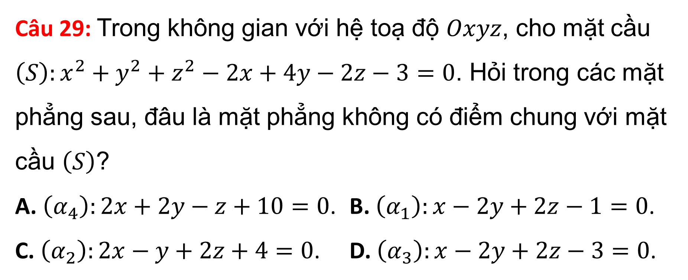
B. Bài tập
Phần 2. Thông hiểu
Câu 29: Trong không gian với hệ toạ độ $Oxyz$, cho mặt cầu $\left(S\right):x^{2}+y^{2}+z^{2}−2x+4y−2z−3=0$. Hỏi trong các mặt phẳng sau, đâu là mặt phẳng không có điểm chung với mặt cầu $\left(S\right)$?
A. $\left(α_{4}\right):2x+2y−z+10=0$. B. $\left(α_{1}\right):x−2y+2z−1=0$.
C. $\left(α_{2}\right):2x−y+2z+4=0$. D. $\left(α_{3}\right):x−2y+2z−3=0$.
B

Slide 45
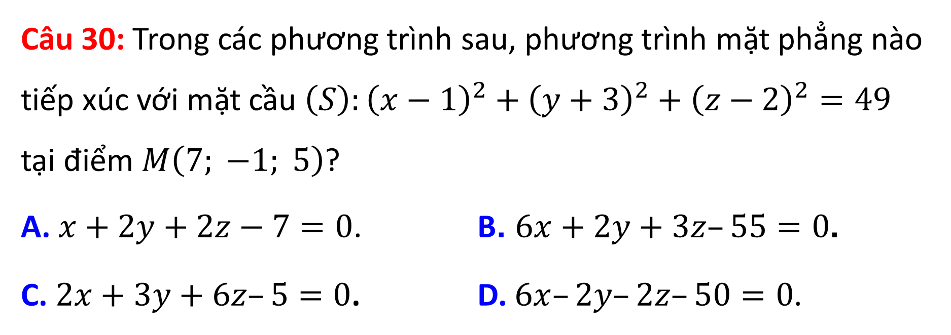
B. Bài tập
Phần 2. Thông hiểu
Câu 30: Trong các phương trình sau, phương trình mặt phẳng nào tiếp xúc với mặt cầu $\left(S\right):{\left(x−1\right)}^{2}+{\left(y+3\right)}^{2}+{\left(z−2\right)}^{2}=49$ tại điểm $M\left(7; −1; 5\right)$?
A. $x+2y+2z−7=0$. B. $6x+2y+3z–55=0$.
C. $2x+3y+6z–5=0$. D. $6x–2y–2z–50=0$.
B

Slide 46
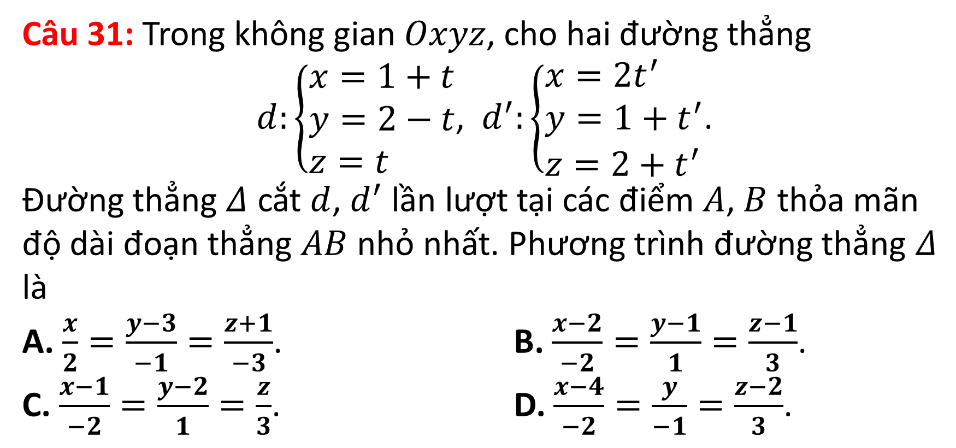
B. Bài tập
Phần 3. Vận dụng
Câu 31: Trong không gian $Oxyz$, cho hai đường thẳng
$d:\left\{\begin{aligned}&x=1+t \\ &y=2−t \\ &z=t\end{aligned}\right.$, ${ d}^{′}:\left\{\begin{aligned}&x=2t^{′} \\ &y=1+t^{′} \\ &z=2+t^{′}\end{aligned}\right.$.
Đường thẳng $Δ$ cắt $d$, $d^{′}$ lần lượt tại các điểm $A$, $B$ thỏa mãn độ dài đoạn thẳng $AB$ nhỏ nhất. Phương trình đường thẳng $Δ$ là
A. $\frac{x}{2}=\frac{y−3}{−1}=\frac{z+1}{−3}$. B. $\frac{x−2}{−2}=\frac{y−1}{1}=\frac{z−1}{3}$.
C. $\frac{x−1}{−2}=\frac{y−2}{1}=\frac{z}{3}$. D. $\frac{x−4}{−2}=\frac{y}{−1}=\frac{z−2}{3}$.
B

Slide 47
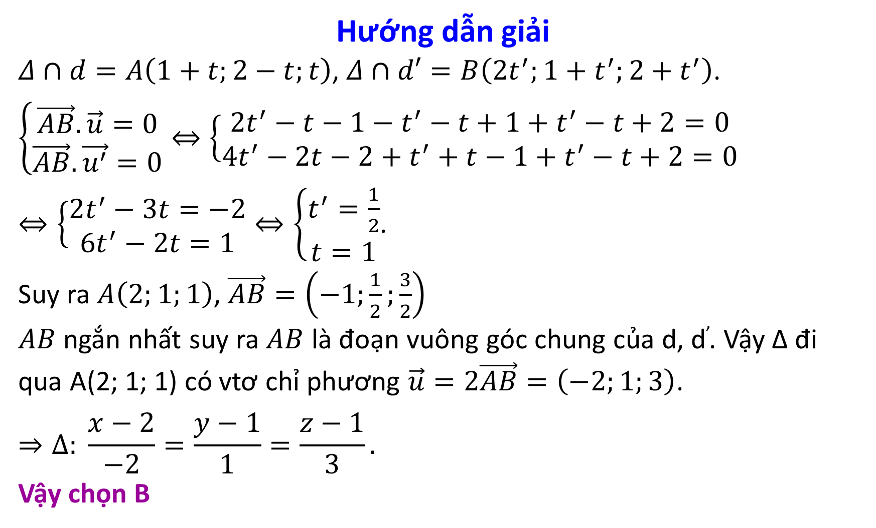
Hướng dẫn giải
$Δ∩d=A\left(1+t;2−t;t\right)$, $Δ∩d′=B\left(2t^{′};1+t^{′};2+t^{′}\right)$.
$\left\{\begin{aligned}\vec{AB}.\vec{u}=0 \\ \vec{AB}.\vec{u^{′}}=0\end{aligned}\right.⇔\left\{\begin{aligned}2t^{′}−t−1−t^{′}−t+1+t^{′}−t+2=0 \\ 4t^{′}−2t−2+t^{′}+t−1+t^{′}−t+2=0\end{aligned}\right.$ $⇔\left\{\begin{aligned}2t^{′}−3t=−2 \\ 6t^{′}−2t=1\end{aligned}\right.⇔\left\{\begin{aligned}t^{′}=\frac{1}{2} \\ t=1\end{aligned}\right.$.
Suy ra $A\left(2;1;1\right)$, $\vec{AB}=\left(−1;\frac{1}{2};\frac{3}{2}\right)$
$AB$ ngắn nhất suy ra $AB$ là đoạn vuông góc chung của d, d’. Vậy ∆ đi qua A(2; 1; 1) có vtơ chỉ phương $\vec{u}=2\vec{AB}=\left(−2;1;3\right)$.
$$⇒∆: \frac{x−2}{−2}=\frac{y−1}{1}=\frac{z−1}{3}.$$
Vậy chọn B

Slide 48
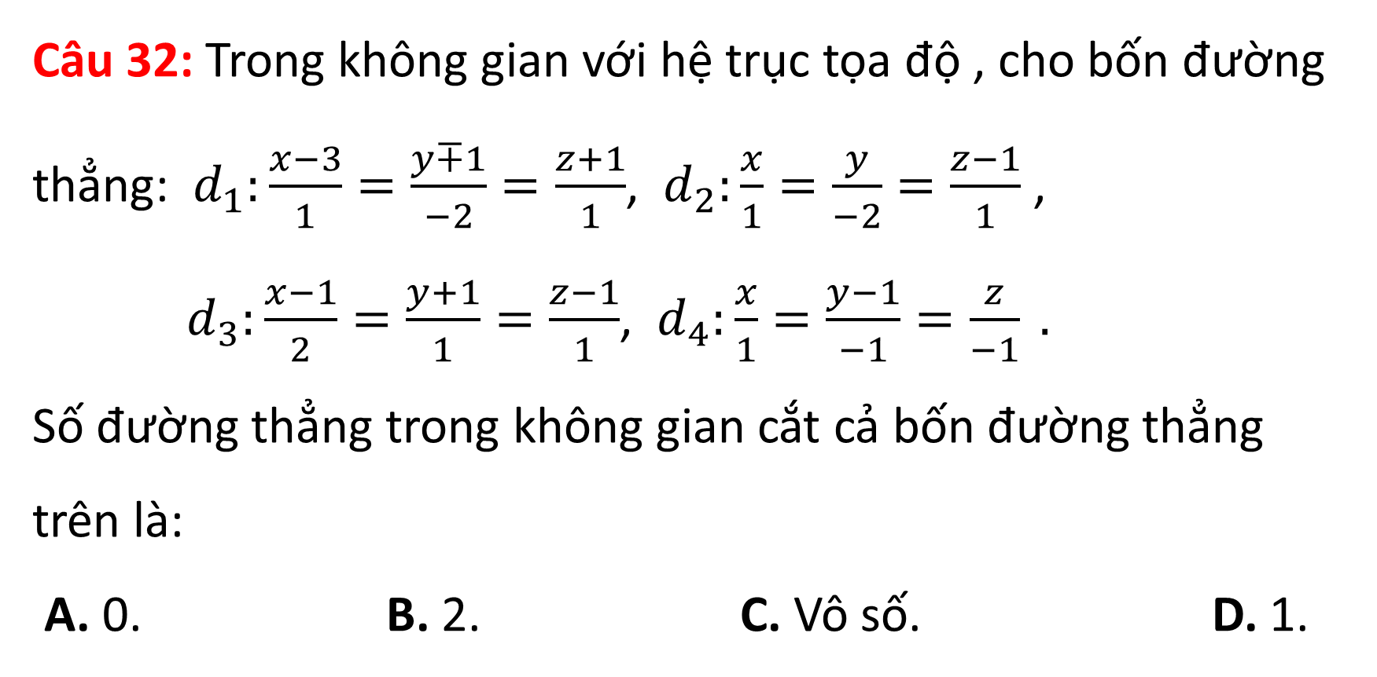
B. Bài tập
Phần 3. Vận dụng
Câu 32: Trong không gian với hệ trục tọa độ , cho bốn đường thẳng: $d_{1}:\frac{x−3}{1}=\frac{y∓1}{−2}=\frac{z+1}{1}$, $d_{2}:\frac{x}{1}=\frac{y}{−2}=\frac{z−1}{1}$ ,
$d_{3}:\frac{x−1}{2}=\frac{y+1}{1}=\frac{z−1}{1}$, $d_{4}:\frac{x}{1}=\frac{y−1}{−1}=\frac{z}{−1} .$
Số đường thẳng trong không gian cắt cả bốn đường thẳng trên là:
A. 0. B. 2. C. Vô số. D. 1.
A

Slide 49
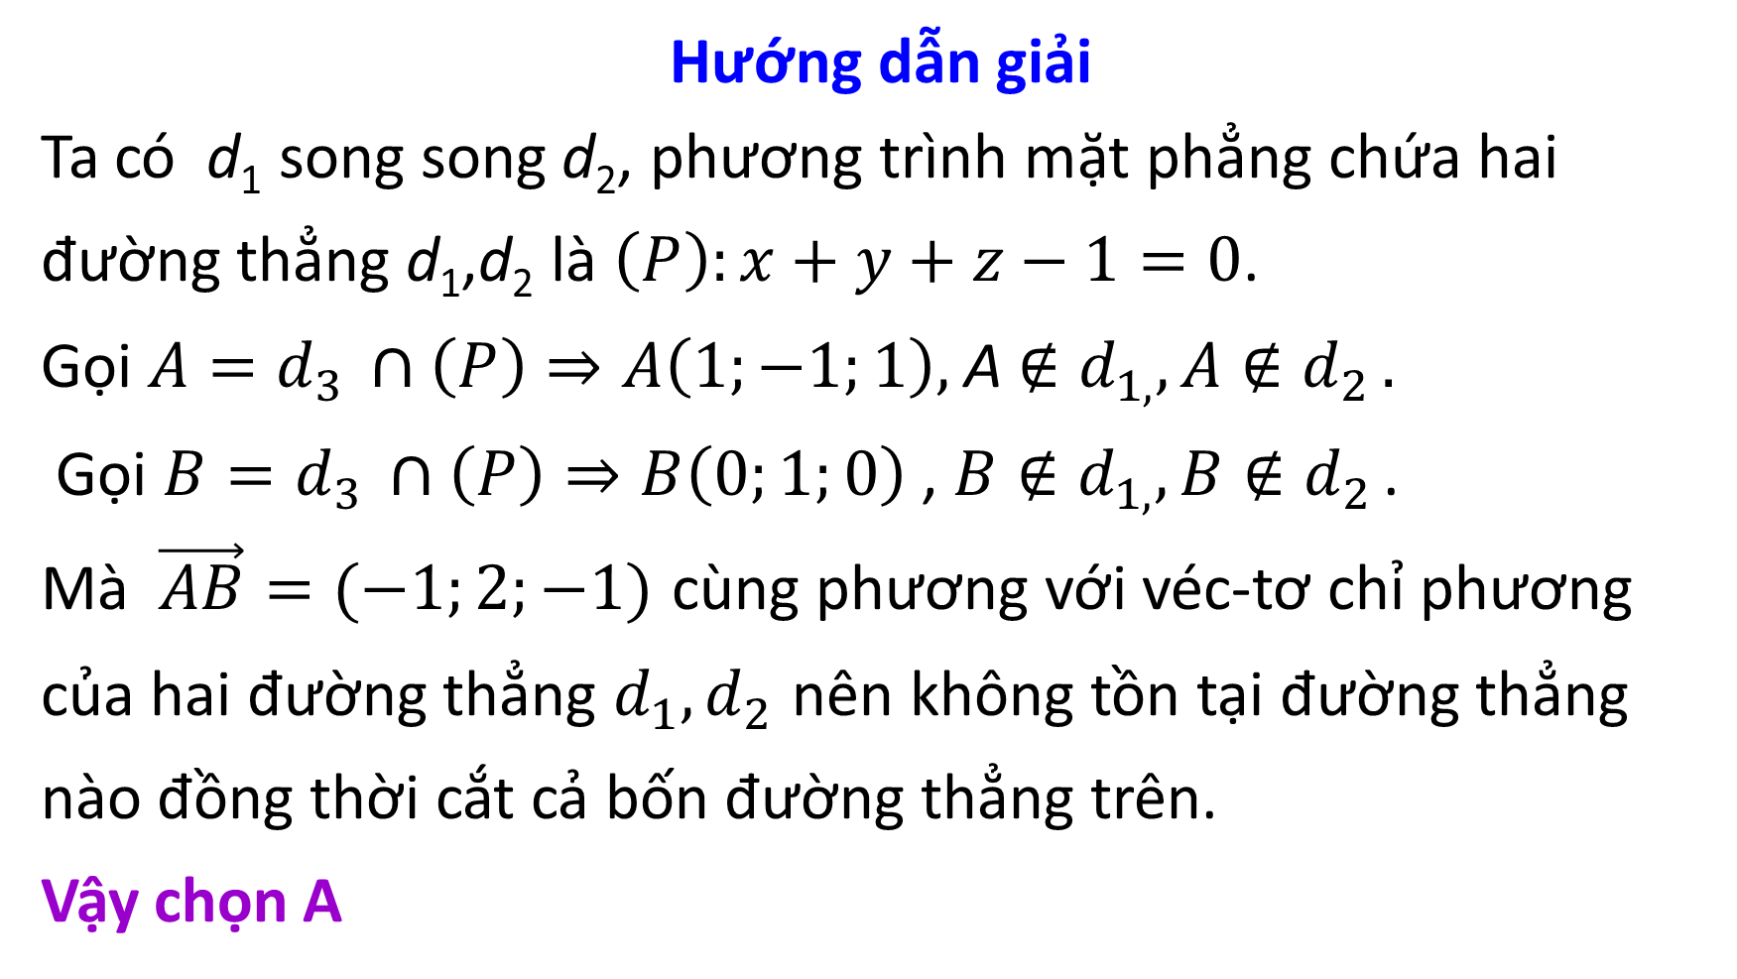
Hướng dẫn giải
Ta có d₁ song song d₂, phương trình mặt phẳng chứa hai đường thẳng d₁,d₂ là $\left(P\right):x+y+z−1=0$.
Gọi $A=d_{3 }∩\left(P\right)⇒A\left(1;−1;1\right),$ A $∉d_{1,},A∉d_{2 }.$
Gọi $B=d_{3 }∩\left(P\right)⇒B\left(0;1;0\right)$, $B∉d_{1,},B∉d_{2 }$.
Mà $\vec{AB}=(−1;2;−1)$ cùng phương với véc-tơ chỉ phương của hai đường thẳng $d_{1}, d_{2}$ nên không tồn tại đường thẳng nào đồng thời cắt cả bốn đường thẳng trên.
Vậy chọn A

Slide 50
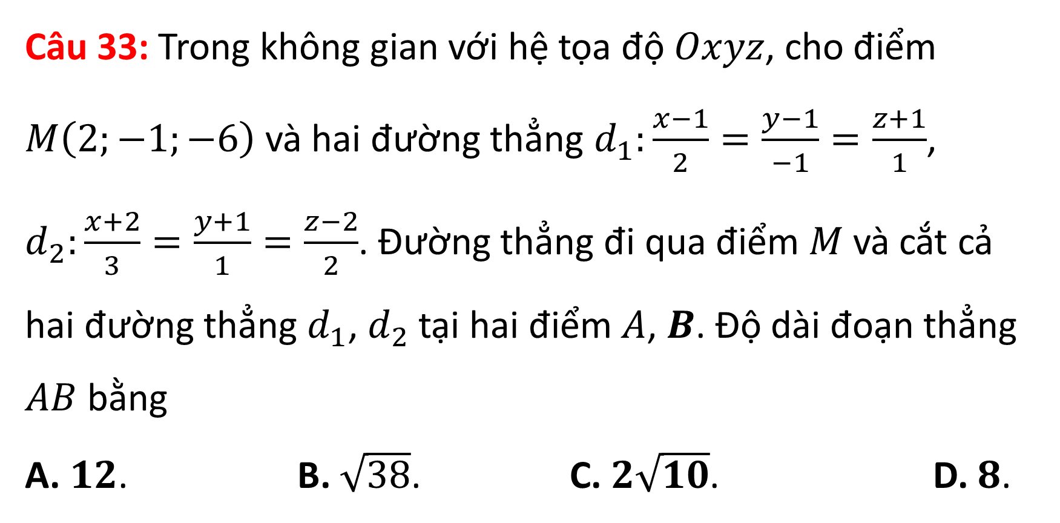
B. Bài tập
Phần 3. Vận dụng
Câu 33: Trong không gian với hệ tọa độ $Oxyz$, cho điểm $M\left(2;−1;−6\right)$ và hai đường thẳng $d_{1}:\frac{x−1}{2}=\frac{y−1}{−1}=\frac{z+1}{1}$, $d_{2}:\frac{x+2}{3}=\frac{y+1}{1}=\frac{z−2}{2}$. Đường thẳng đi qua điểm $M$ và cắt cả hai đường thẳng $d_{1}$, $d_{2}$ tại hai điểm $A$, $B$. Độ dài đoạn thẳng $AB$ bằng
A. $12$. B. $\sqrt{38}$. C. $2\sqrt{10}$. D. $8$.
B

Slide 51
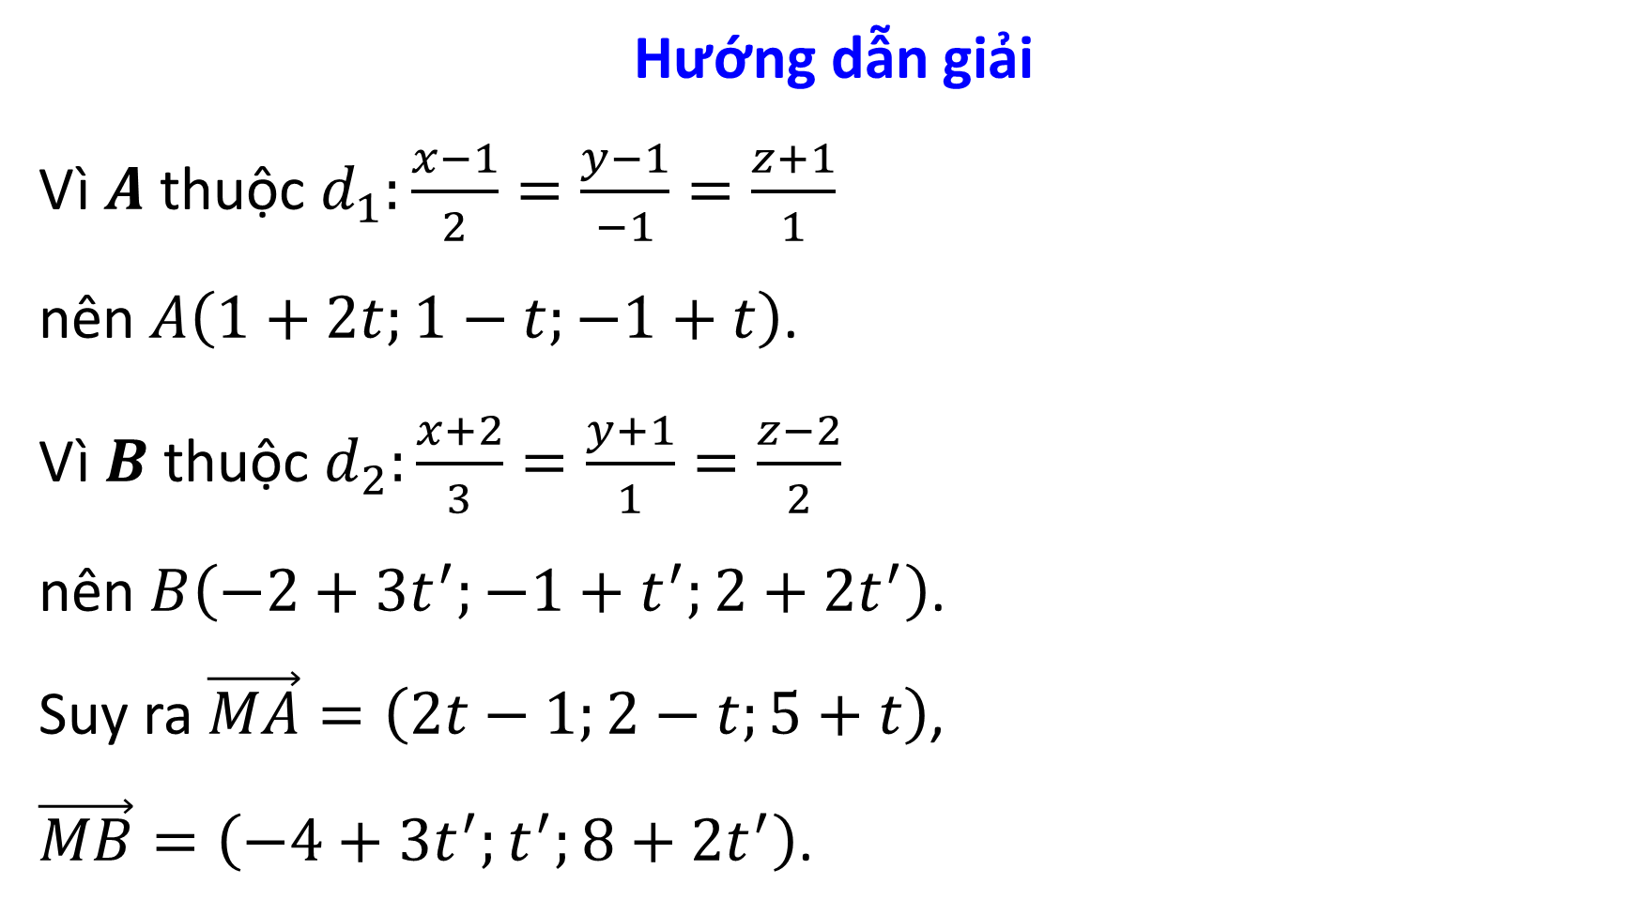
Hướng dẫn giải
Vì $A$ thuộc $d_{1}:\frac{x−1}{2}=\frac{y−1}{−1}=\frac{z+1}{1}$
nên $A\left(1+2t;1−t;−1+t\right)$.
Vì $B$ thuộc $d_{2}:\frac{x+2}{3}=\frac{y+1}{1}=\frac{z−2}{2}$
nên $B\left(−2+3t^{′};−1+t^{′};2+2t^{′}\right)$.
Suy ra $\vec{MA}=\left(2t−1;2−t;5+t\right)$, $\vec{MB}=\left(−4+3t^{′};t^{′};8+2t^{′}\right)$.

Slide 52
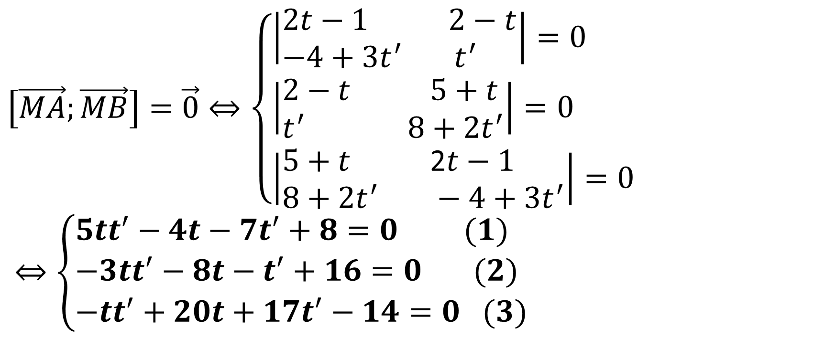
$$\left[\vec{MA};\vec{MB}\right]=\vec{0}⇔\left\{\begin{aligned}&\left|\begin{aligned}&2t−1 2−t \\ &−4+3t^{′} t^{′}\end{aligned}\right|=0 \\ &\left|\begin{aligned}&2−t 5+t \\ &t^{′} 8+2t^{′}\end{aligned}\right|=0 \\ &\left|\begin{aligned}&5+t\text{ 2}t−1 \\ &8+2t^{′} −4+3t^{′}\end{aligned}\right|=0\end{aligned}\right.$$
$⇔\left\{\begin{aligned}&5tt^{′}−4t−7t^{′}+8=0 (1) \\ &−3tt^{′}−8t−t^{′}+16=0 (2) \\ &−tt^{′}+20t+17t^{′}−14=0 (3)\end{aligned}\right.$

Slide 53

Từ (1) và (2) ta có
$$\left\{\begin{aligned}&5tt^{′}−4t−7t^{′}+8=0 \\ &t^{′}=−2t+4\end{aligned}\right.⇔\left\{\begin{aligned}&t^{2}−3t+2=0 \\ &t^{′}=−2t+4\end{aligned}\right.$$
$⇔\left[\begin{aligned}&t=1,t^{′}=2 \\ &t=2,t^{′}=0\end{aligned}\right.$.
Thay vào (3) ta được $t=1$, $t^{′}=2$ thỏa mãn.
Với $t=1$, $t^{′}=2$ ta được $A\left(3;0;0\right)$, $B\left(4;1;6\right)$
suy ra $AB=\sqrt{38}$.
Vậy chọn B

Slide 54

B. Bài tập
Phần 3. Vận dụng
Câu 34: Trong không gian với hệ tọa độ $Oxyz$, cho hình hộp chữ nhật $ABCD.A^{′}B^{′}C^{′}D^{′}$ có $A$ trùng với gốc tọa độ. Cho $B\left(a;0;0\right)$, $D\left(0;a;0\right)$, $A^{′}\left(0;0;b\right)$ với $a>0$, $b>0$. Gọi $M$ là trung điểm của cạnh $CC^{′}$. Xác định tỉ số $\frac{a}{b}$ để $\left(A^{′}BD\right)$ vuông góc với $\left(BDM\right)$.
A. $\frac{a}{b}=−1.$ B. $\frac{a}{b}=2.$ C. $\frac{a}{b}=\frac{1}{2}$. D. $\frac{a}{b}=1.$
D

Slide 55

Hướng dẫn giải
Ta có: $\left(A^{′}BD\right):\frac{x}{a}+\frac{y}{a}+\frac{z}{b}=1$
$⇔bx+by+az−ab=0$.
Nên $\vec{n_{1}}=\left(b;b;a\right)$ là vectơ pháp tuyến của $\left(A^{′}BD\right)$.
Dễ thấy $C\left(a;a;0\right)$, $C^{′}=\left(a;a;b\right)$ nên $M\left(a;a;\frac{b}{2}\right)$.
Khi đó $\vec{BD}=\left(−a;a;0\right)$, $\vec{BM}=\left(0;a;\frac{b}{2}\right)$.

Slide 56

$\left[\vec{BD},\vec{BM}\right]=\left(\frac{ab}{2};\frac{ab}{2};−a^{2}\right)$
nên $\vec{n_{2}}=\left(b;b;−2a\right)$ là vectơ pháp tuyến của $\left(BDM\right)$.
Do $\left(A^{′}BD\right)$ vuông góc với $\left(BDM\right)$
nên $\vec{n_{1}}⊥\vec{n_{2}}⇒2b^{2}−2a^{2}=0⇔a=b⇔\frac{a}{b}=1$.
Vậy chọn D

Slide 57

B. Bài tập
Phần 3. Vận dụng
Câu 35: Trong không gian cho đường thẳng
$d:\frac{x+2}{4}=\frac{y−1}{−4}=\frac{z+2}{3}$ và mặt phẳng $\left(P\right):2x−y+2z+1=0$ . Đường thẳng ∆ đi qua $E(−2;1;−2)$ , song song với (P) đồng thời tạo với d góc bé nhất. Biết rằng ∆ có một véctơ chỉ phương $\vec{u}=\left(m;n;1\right).$ Tính $T=m^{2}+n^{2}$.
A. $T=−5$. B. $T=4$ . C. $T=3$ . D. $T=−4$ .
D

Slide 58

Hướng dẫn giải
Mặt phẳng (P) có vec tơ pháp tuyến $\vec{n}=(2;−1;2)$
và đường thẳng d có vec tơ chỉ phương $\vec{v}=(4;−4;3)$
Vì ∆// (P) nên $\vec{u}⊥\vec{n }⇔2m−n+2=0⇔n=2m+2$ .
Mặt khác ta có
$\cos{\hat{∆;d}}=\frac{\left|\vec{u}\vec{v}\right|}{\left|\vec{u}\right|\left|\vec{v}\right|}=\frac{\left|4m−4n+3\right|}{\sqrt{m^{2}+n^{2}+1}\sqrt{4^{2}+{(−4)}^{2}+3^{2}}}=\frac{\left|4m+5\right|}{\sqrt{41({5m}^{2}+8m+5)}}$
$=\frac{1}{\sqrt{41}}\sqrt{\frac{{(4m+5)}^{2}}{{5m}^{2}+8m+5}}=\frac{1}{\sqrt{41}}\sqrt{\frac{{16m}^{2}+40m+25}{{5m}^{2}+8m+5}}$ .

Slide 59


Vì $0^{0}≤{\hat{∆;d}≤{90}^{0}}$ nên $\hat{∆;d}$ bé nhất khi và chỉ khi $\cos{\hat{∆;d}}$ lớn nhất
Xét hàm số $f\left(t\right)=\frac{{16t}^{2}+40t+25}{{5t}^{2}+8t+5}$ $⇒f^{′}\left(t\right)=\frac{{−72t}^{2}−90t}{{{(5t}^{2}+8t+5)}^{2}}$ .
Bảng biến thiên
Dựa vào bảng biến thiên ta có $\max{f\left(t\right)=f\left(0\right)=5}$
$⇒ \hat{∆;d}$ bé nhất khi $m=0⇒n=2$.
Do đó $T=m^{2}−n^{2}=−4$.
Vậy chọn D

Slide 60

B. Bài tập
Phần 3. Vận dụng
Câu 36: Trong không gian với hệ tọa độ $Oxyz$, cho hai đường thẳng $d_{1}$: $\frac{x−2}{−1}=\frac{y}{1}=\frac{z}{1}$ và $d_{2}$:$\frac{x}{−2}=\frac{y−1}{1}=\frac{z−2}{1}$. Phương trình mặt phẳng $\left(P\right)$ song song và cách đều hai đường thẳng $d_{1}$, $d_{2}$là:
A. $2x−2z−1=0$. B. $2y−2z−1=0$.
C. $2x−2z+1=0$. D. $2y−2z+1=0$.
D

Slide 61

Hướng dẫn giải
VTCP của hai đường thẳng $d_{1}$ và $d_{2}$ lần lượt là ${\vec{u}}_{1}=(−1;1;1)$ và ${\vec{u}}_{2}=(−2;1;1)$.
Vì mặt phẳng $\left(P\right)$ song song hai đường thẳng $d_{1}$, $d_{2}$
nên ta có VTPT của $mp\left(P\right)$ là
$${\vec{n}}_{P}=\left[{\vec{u}}_{1},{\vec{u}}_{2}\right]=\left(0;−1;1\right)$$
$⇒mp\left(P\right)$có phương trình $−y+z+m=0$

Slide 62

Ta có: $A\left(2;0;0\right)∈d_{1}$ và $B\left(0;1;2\right)∈d_{2}$
Vì $mp\left(P\right)$ cách đều hai đường thẳng $d_{1}$, $d_{2}$
nên $d\left(A,\left(P\right)\right)=d\left(B,\left(P\right)\right)$
$⇔\left|m\right|=\left|m+1\right|$ $⇔$ $\left[\begin{aligned}m=m+1 \\ m=−m−1\end{aligned}\right.$ $⇔m=−\frac{1}{2}$.
Do đó $mp\left(P\right)$: $−y+z−\frac{1}{2}=0⇔2y−2z+1=0$.
Vậy chọn D

Slide 63

B. Bài tập
Phần 3. Vận dụng
Câu 37: Trong không gian $Oxyz$, cho tam giác $ABC$ với $A\left(3;0;0\right)$,$B\left(0;6;0\right)$,$C\left(0;0;6\right)$. Phương trình nào dưới đây là phương trình đường thẳng đi qua trực tâm của tam giác $ABC$ và vuông góc với mặt phẳng $\left(ABC\right)$.
A. $\frac{x+1}{2}=\frac{y+2}{1}=\frac{z+3}{1}$. B. $\frac{x−2}{2}=\frac{y−1}{1}=\frac{z−1}{1}$.
C. $\frac{x−3}{2}=\frac{y−6}{1}=\frac{z−6}{1}$. D. $\frac{x−1}{2}=\frac{y−3}{1}=\frac{z−3}{1}$.
B

Slide 64

Hướng dẫn giải
Ta có $H\left(a;b;c\right)$ là trực tâm tam giác $ABC$
nên ta có $\left\{\begin{aligned}\vec{AH}.\vec{BC}=0 \\ \vec{BH}.\vec{AC}=0 \\ \left[\vec{AB},\vec{AC}\right].\vec{AH}=0\end{aligned}\right.$
Ta có $\vec{AH}=\left(a−3;b;c\right)$ ; $\vec{BH}=\left(a;b−6;c\right)$ ;
$\vec{BC}=\left(0;−6;6\right)$ ; $\vec{AC}=\left(−3;0;6\right)$ ; $\vec{AB}=\left(−3;6;0\right)$.
$⇒\left[\vec{AB},\vec{AC}\right]=\left(36;18;18\right)$.

Slide 65

$$\left\{\begin{aligned}&\vec{AH}.\vec{BC}=0 \\ &\vec{BH}.\vec{AC}=0 \\ &\left[\vec{AB},\vec{AC}\right].\vec{AH}=0\end{aligned}\right.⇔\left\{\begin{aligned}&−6b+6c=0 \\ &−3a+6c=0 \\ &36\left(a−3\right)+18b+18c=0\end{aligned}\right.$$
$⇔\left\{\begin{aligned}&−6b+6c=0 \\ &−3a+6c=0 \\ &2a+b+c=6\end{aligned}\right.⇔\left\{\begin{aligned}&a=2 \\ &b=1 \\ &c=1\end{aligned}\right.→H\left(2;1;1\right)$.
Đường thẳng đi qua trực tâm $H\left(2;1;1\right)$ của tam giác $ABC$ và vuông góc với mặt phẳng $\left(ABC\right)$ có vecto chỉ phương $\vec{u}=\frac{1}{18}\left[\vec{AB},\vec{AC}\right]=\left(2;1;1\right)$
có phương trình là $\frac{x−2}{2}=\frac{y−1}{1}=\frac{z−1}{1}$.
Vậy chọn B

Slide 66

B. Bài tập
Phần 3. Vận dụng
Câu 38: Cho mặt phẳng $\left(P\right):2x+2y−2z+15=0$ và mặt cầu $\left(S\right):x^{2}+y^{2}+z^{2}−2y−2z−1=0.$ Khoảng cách nhỏ nhất từ một điểm thuộc mặt phẳng $\left(P\right)$ đến một điểm thuộc mặt cầu $\left(S\right)$ là:
A. $\frac{\sqrt{3}}{2}$. B. $\sqrt{3}$. C. $\frac{\sqrt{3}}{3}$. D. $\frac{3\sqrt{3}}{2}$.
D

Slide 67


Hướng dẫn giải
Mặt cầu $\left(S\right)$ có tâm $I\left(0;1;1\right)$
và bán kính $R=\sqrt{3}$.
Gọi $H$ là hình chiếu của $I$ trên $\left(P\right)$ và $A$ là giao điểm của $IH$ với $\left(S\right)$. Khoảng cách nhỏ nhất từ một điểm thuộc mặt phẳng $\left(P\right)$ đến một điểm thuộc mặt cầu $\left(S\right)$ là đoạn $AH$.
$AH=d\left(I,\left(P\right)\right)−R=\frac{3\sqrt{3}}{2}$.
Vậy chọn D

Slide 68

B. Bài tập
Phần 3. Vận dụng
Câu 39: Trong không gian với hệ tọa độ $\left(Oxyz\right)$, cho mặt phẳng $\left(P\right):x+y−2z−6=0$
và mặt phẳng $\left(P^{′}\right):−x−y+2z+2=0$. Tập hợp tâm các mặt cầu tiếp xúc với $\left(P\right)$và tiếp xúc với $\left(P^{′}\right)$là
A. hai mặt phẳng có phương trình $x+y−2z±8=0$.
B. mặt phẳng có phương trình $x+y−2z+8=0$.
C. mặt phẳng có phương trình $x+y−2z−8=0$.
D. mặt phẳng có phương trình $x+y−2z−4=0$.
D

Slide 69

Hướng dẫn giải
Ta thấy $\left(P\right)∥\left(P^{′}\right)$.
Chọn $M\left(0;0;−3\right)∈\left(P\right)$, $N\left(0;0;−1\right)∈\left(P^{′}\right)$.
Tâm mặt cầu tiếp xúc với 2 mặt phẳng trên nằm trên mặt phẳng $\left(Q\right)$ song song và cách đều $\left(P\right)$và $\left(P^{′}\right)$. Phương trình mặt phẳng $\left(Q\right)$có dạng: $x+y−2z+d=0$.
$$d\left(M;\left(Q\right)\right)=d\left(N,\left(Q\right)\right)$$
$⇒\frac{\left|6+d\right|}{\sqrt{6}}=\frac{\left|2+d\right|}{\sqrt{6}}$ $⇔d=−4$.
Vậy Phương trình mặt phẳng $\left(Q\right)$là $x+y−2z−4=0$.
Vậy chọn D

Slide 70

B. Bài tập
Phần 3. Vận dụng
Câu 40: Trong không gian với hệ trục toạ độ $Oxyz$, cho các mặt phẳng $\left(P\right):x−y+2z+1=0$
và mặt phẳng $\left(Q\right):2x+y+z−1=0$. Gọi $\left(S\right)$ là mặt cầu có tâm thuộc trục hoành đồng thời $\left(S\right)$ cắt mặt phẳng $\left(P\right)$ theo giao tuyến là một đường tròn có bán kính bằng $2$ và $\left(S\right)$ cắt mặt phẳng $\left(Q\right)$ theo giao tuyến là một đường tròn có bán kính $r$. Xác định $r$ sao cho chỉ đúng một mặt cầu $\left(S\right)$ thoả yêu cầu?
A. $r=\sqrt{\frac{7}{2}}$. B. $r=\sqrt{3}$. C. $r=\frac{3}{\sqrt{2}}$. D. $r=\sqrt{2}$.
C

Slide 71

Hướng dẫn giải
Gọi $I,R$ lần lượt là tâm và bán kính của mặt cầu $\left(S\right).$
Ta có:$R^{2}=d^{2}\left(I;\left(P\right)\right)+2^{2}=d^{2}\left(I;\left(Q\right)\right)+r^{2}$.
Gọi $I\left(x;0;0\right).$Ta có${\left(\frac{x+1}{\sqrt{6}}\right)}^{2}−{\left(\frac{2x−1}{\sqrt{6}}\right)}^{2}+4−r^{2}=0$
$$⇔\frac{x^{2}+2x+1−4x^{2}+4x−1}{6}+4−r^{2}=0 \\ ⇔\frac{−3x^{2}+6x}{6}+4−r^{2}=0⇔\frac{−1}{2}x^{2}+x+4−r^{2}=0$$
Bài toán trở thành tìm $r>0$ đề phương trình có duy nhất $1$ nghiệm, tức là $Δ=0⇔1+2\left(4−r^{2}\right)=0⇔r=\frac{3}{\sqrt{2}}$.
Vậy chọn C

Slide 72

B. Bài tập
Phần 3. Vận dụng
Câu 41: Trong không gian với hệ trục tọa độ $Oxyz$, cho mặt phẳng $\left(P\right):2x+y−2z+m=0$
và mặt cầu $\left(S\right):x^{2}+y^{2}+z^{2}−2x+4y−6z−2=0$. Có bao nhiêu giá trị nguyên của $m$ để mặt phẳng $\left(P\right)$ cắt mặt cầu $\left(S\right)$ theo giao tuyến là đường tròn $\left(T\right)$ có chu vi bằng $4π\sqrt{3}$.
A. $2$. B. $1$. C. $3$. D. $4$.
A

Slide 73

Hướng dẫn giải
$\left(S\right)$ có tâm $I\left(1;−2;3\right)$ và bán kính $R=4$.
Gọi $H$ là hình chiếu của $I$ lên $\left(P\right)$.
Khi đó $IH=d\left(I,\left(P\right)\right)=\frac{\left|2.1−2−2.3+m\right|}{\sqrt{2^{2}+1^{2}+{\left(−2\right)}^{2}}}=\frac{\left|m−6\right|}{3}$.
Đường tròn $\left(T\right)$ có chu vi là $4π\sqrt{3}$ nên có $r=\frac{4π\sqrt{3}}{2π}=2\sqrt{3}$.
$\left(P\right)$ cắt mặt cầu $\left(S\right)$ theo giao tuyến là đường tròn $\left(T\right)$ có chu vi bằng $4π\sqrt{3} ⇔IH=\sqrt{R^{2}−r^{2}}⇔\frac{\left|m−6\right|}{3}=\sqrt{16−12}$
$⇔\left|m−6\right|=6⇔\left[\begin{aligned}&m−6=6 \\ &m−6=−6\end{aligned}\right.⇔\left[\begin{aligned}&m=12 \\ &m=0\end{aligned}\right.$.
Do đó có $2$ giá trị nguyên của $m$ thỏa mãn.
Vậy chọn A

Slide 74

B. Bài tập
Phần 3. Vận dụng
Câu 42: Trong không gian $Oxyz$, cho điểm $M\left(\frac{1}{2};\frac{\sqrt{3}}{2};0\right)$ và mặt
cầu $\left(S\right):x^{2}+y^{2}+z^{2}=8$. Đường thẳng $d$ thay đổi, đi qua điểm $M$, cắt mặt cầu $\left(S\right)$ tại hai điểm $A,B$ phân biệt. Tính diện tích lớn nhất $S$ của tam giác $OAB$.
A. $S=\sqrt{7}.$ B. $S=4.$ C. $S=2\sqrt{7}.$ D. $S=2\sqrt{2}.$
A

Slide 75

Hướng dẫn giải
Mặt cầu $\left(S\right)$ có tâm $O\left(0;0;0\right)$ và bán kính $R=2\sqrt{2}$.
Có $OM=\sqrt{{\left(\frac{1}{2}\right)}^{2}+{\left(\frac{\sqrt{3}}{2}\right)}^{2}}=1$ nên M nằm trong mặt cầu
Khi đó diện tích AOB lớn nhất khi OM ⊥ AB.
Khi đó $AB=2\sqrt{R^{2}−OM^{2}}=2\sqrt{7}$
và $S_{AOB}=\frac{1}{2}OM.AB=\sqrt{7}$
Vậy chọn A

Slide 76

Phần 3. Vận dụng
Câu 43: Cho mặt cầu $\left(S\right):x^{2}+y^{2}+z^{2}−2x+4z+1=0$ và đường thẳng $d:\left\{\begin{aligned}x=−1+2t \\ y=0 \\ z=m+2t \end{aligned}\right.\left(t∈ℝ\right)$. Biết có hai giá trị thực của tham số để $m$ cắt $\left(S\right)$ tại hai điểm phân biệt $A,B$ và các mặt phẳng tiếp diện của $\left(S\right)$ tại $A$ và tại $B$ luôn vuông góc với nhau. Tích của hai giá trị đó bằng
A. $12$. B. $14$. C. $10$. D. $16$.
A

Slide 77

Hướng dẫn giải
Vì $d∩\left(S\right)=\left\{A;B\right\}$
$⇒$ Tọa độ $A,B$ là nghiệm của hệ $\left\{\begin{aligned}&x=−1+2t \\ &y=0 \\ &z=m+2t \\ &x^{2}+y^{2}+z^{2}−2x+4z+1=0\end{aligned}\right.$
$⇒$ ${\left(−1+2t\right)}^{2}+{\left(m+2t\right)}^{2}−2\left(−1+2t\right)+4\left(m+2t\right)+1=0$
$⇔$ $8t^{2}+4mt+m^{2}+4m+4=0$ (*)

Slide 78

Theo giả thiết: Có hai giá trị thực của tham số để $m$ cắt $\left(S\right)$ tại hai điểm phân biệt $A,B$ nên PT $\left(∗\right)$phải có $2$ nghiệm phân biệt $t_{1},t_{2}$.
Điều kiện: $Δ^{′}=m^{2}+8m+8<0(∗∗)$
Theo Viet, ta có $\left\{\begin{aligned}&t_{1}+t_{2}=−\frac{m}{2} \\ &t_{1}.t_{2}=\frac{m^{2}+4m+4}{8}\end{aligned}\right.$ (1)
Giả sử $A\left(−1+2t_{1};0;m+2t_{1}\right)$, $B\left(−1+2t_{2};0;m+2t_{2}\right)$. Mặt cầu $\left(S\right)$ có: tâm $I\left(1;0;−2\right)$.
$⇒$ $\vec{IA}=\left(2t_{1}−2;0;2t_{1}+m+2\right)$; $\vec{IB}=\left(2t_{2}−2;0;2t_{2}+m+2\right)$

Slide 79

Theo giả thiết: Mặt phẳng tiếp diện của $\left(S\right)$ tại $A$ và tại $B$ luôn vuông góc với nhau $⇒$ $\vec{IA}⊥\vec{IB}$ $⇔$ $\vec{IA}.\vec{IB}=0$
$⇔$ $\left(2t_{1}−2\right)\left(2t_{2}−2\right)+\left(2t_{1}+m+2\right)\left(2t_{2}+m+2\right)=0$
$⇔$ $8t_{1}t_{2}+2m\left(t_{1}+t_{2}\right)+{\left(m+2\right)}^{2}+4=0$ (2)
Từ (1) và (2) $⇒$ $m^{2}+4m+4−m^{2}+{\left(m+2\right)}^{2}+4=0$
$⇔$ $m^{2}+8m+12=0⇔$ $\left[\begin{aligned}&m_{1}=−2 \\ &m_{2}=−6\end{aligned}\right..$ TM $\left(∗∗\right)$
Vậy $m_{1}.m_{2}=12$.
Vậy chọn A

Slide 80

B. Bài tập
Phần 3. Vận dụng
Câu 44: Trong không gian tọa độ $Oxyz$cho mặt cầu
$\left(S\right):x^{2}+y^{2}+z^{2}+4x−6y+m=0$ và đường thẳng $Δ$ là giao tuyến của hai mặt phẳng $\left(α\right):x+2y−2z−4=0$ và $\left(β\right):2x−2y−z+1=0$. Đường thẳng $Δ$ cắt mặt cầu $\left(S\right)$ tại hai điểm phân biệt $A,B$ thỏa mãn $AB=8$ khi
A.$m=5$. B. $m=12$.
C. $m=−12$. D. $m=−10$.
C

Slide 81

Hướng dẫn giải
Phương trình $\left(S\right):x^{2}+y^{2}+z^{2}+4x−6y+m=0$ là phương trình mặt cầu $⇔m<13$.
Khi đó $\left(S\right)$ có tọa độ tâm $I\left(−2;3;0\right)$ bán kính $R=\sqrt{13−m}$.
Gọi $M\left(x;y;z\right)$ là điểm bất kỳ thuộc $Δ$.
$⇒$ Tọa độ $M$ thỏa mãn hệ: $\left\{\begin{aligned}&x+2y−2z−4=0 \\ &2x−2y−z+1=0\end{aligned}\right.$.
Đặt $y=t$ ta có:$\left\{\begin{aligned}&x−2z=4−2t \\ &2x−z=−1+2t\end{aligned}\right.$ $⇔ \left\{\begin{aligned}&x=−2+3t \\ &z=−3+2t\end{aligned}\right.$
$⇒Δ$ có phương trình tham số: $\left\{\begin{aligned}x=−2+2t \\ y=t \\ z=−3+2t\end{aligned} \right.$
$⇒Δ$ đi qua điểm $N\left(−2;0;−3\right)$ và có vectơ chỉ phương $\vec{u}\left(2;1;2\right).$

Slide 82


Giả sử mặt cầu $\left(S\right)$ cắt $Δ$ tại hai
điểm phân biệt $A,B$ sao cho
$AB=8$.
Gọi $\left(C\right)$ là đường tròn lớn chứa
đường thẳng $Δ$.
Khi đó $IC^{2}=R^{2}−AC^{2}$
$=13−m−4^{2}=−m−3$.
$\vec{IN}=\left(0;−3;−3\right)$, $\left[IN,\vec{u}\right]=\left(−3;−6;6\right)$
$⇒\left|\left[IN,\vec{u}\right]\right|=9$, $\left|\vec{u}\right|=3⇒ d\left(I,Δ\right)=\frac{\left|\left[\vec{IN},\vec{u}\right]\right|}{\left|\vec{u}\right|}=3$.
Do đó mặt cầu $\left(S\right)$ cắt $Δ$ tại hai điểm phân biệt $A,B$ sao cho $AB=8 ⇔−m−3=9⇔m=−12$.
Vậy chọn C

Slide 83

B. Bài tập
Phần 3. Vận dụng
Câu 45: Trong không gian , cho điểm $A(1;2;−1)$ , đường thẳng $d: \frac{x−1}{2}=\frac{y+1}{1}=\frac{z−2}{−1}$ và mặt phẳng $\left(P\right):x+y+2z+1=0$. Điểm B thuộc mặt phẳng (P) thỏa mãn đường thẳng AB vuông góc và cắt đường thẳng d . Tọa độ điểm B là
A. $(6;−7;0)$ . B. $(3;−2;−1)$ .
C. $(−3;8;−3)$. D. $(0;3;−2)$ .
D

Slide 84

Hướng dẫn giải
Đường thẳng có một VTCP là $\vec{u}=(2;1;−1)$
Gọi $M=AB∩d⇒M\left(1+2t;−1+t;2−t\right)$
$$⇒\vec{AM}=(2t;t−3;3−t)$$
$$AB⊥d⇔\vec{AM}.\vec{u}=0⇔4t+t−3−3=0⇔t=1$$
$$⇒\vec{AM}=(2;−2;2)=2(1;−1;1)$$
Đường thẳng $AB$ đi qua điểm $A(1;2;−1)$ , có một VTCP là $\vec{u}=\left(1;−1;1\right)$

Slide 85

$⇒AB:\left\{\begin{aligned}x=1+t \\ y=2−t \\ z=−1+t\end{aligned}\right.(t∈R)$ .
Ta có:$B=AB∩\left(P\right)$ nên tọa độ của B là nghiệm của hệ $\left\{\begin{aligned}x=1+t \\ y=2−t \\ z=−1+t \\ x+t+2z+1=0\end{aligned}\right.⇔\left\{\begin{aligned}t=−1 \\ x=0 \\ y=3 \\ z=−2\end{aligned}\right.$
$$⇒B(0;3;−2)$$
Vậy chọn D

Slide 86

B. Bài tập
Phần 3. Vận dụng cao
Câu 46: Trong không gian với hệ tọa độ$Oxyz$ ,cho điểm $A\left(2;−1;−2\right)$ và đường thẳng $d: \frac{x−1}{1}=\frac{y−1}{−1}=\frac{z−1}{1}$ . Gọi (P) là mặt phẳng đi qua điểm A , song song với đường thẳng d và khoảng cách từ đường thẳng d tới mặt phẳng (P) là lớn nhất. Khi đó mặt phẳng (P) vuông góc với mặt phẳng nào sau đây?
A. $x−y−6=0$. B. $x+3y+2z+10=0$.
C. $x−2y−3z−1=0$. D. $3x+z+2=0$.
D

Slide 87


Hướng dẫn giải
Gọi $K\left(x;y;z\right)$ là hình chiếu vuông góc
của A lên d . Tọa độ của K là nghiệm
của hệ $\left\{\begin{aligned}−x+1=y−1 \\ y−1=−z+1 \\ x−y+z−1=0\end{aligned}\right.⇔\left\{\begin{aligned}x=1 \\ y=1 \\ z=1\end{aligned}\right.$
$⇒K(1;1;1)$.
Ta có $d=\left(d,\left(P\right)\right)=d\left(K,\left(P\right)\right)=KH≤KA=\sqrt{14}$ .
Nên khoảng cách từ d đến (P) đạt giá trị lớn nhất bằng $\sqrt{14}$ khi mặt phẳng (P) qua A và vuông góc với KA . Khi đó có thể chọn VTPT của (P) là $\vec{KA}$ $⇒\vec{KA}=(1;−2;−3)$
Do đó (P) vuông góc với mặt phẳng $3x+z+2=0$.
Vậy chọn D

Slide 88

B. Bài tập
Phần 3. Vận dụng cao
Câu 47: Trong không gian với hệ tọa độ $Oxyz$ cho hai đường
thẳng $d_{1}: \frac{x−1}{2}=\frac{y}{1}=\frac{z}{3}$ , $d_{2}: \left\{\begin{aligned}x=1+t \\ y=2+t \\ z=m \end{aligned}\right.$. Gọi S là tập tất cả các
số m sao cho d₁ và d₂ chéo nhau và khoảng cách giữa chúng bằng $\frac{5}{\sqrt{19}}$ . Tính tổng các phần tử của S.
A. $−11.$ B. $12$. C. $−12$. D. $11$.
C

Slide 89

Hướng dẫn giải
Đường thẳng d₁ đi qua M₁ (1;0;0) và có VTCP $\vec{u_{1}}=(2;1;3)$ .
Đường thẳng d₂ đi qua M₂ (1;2;m)và có VTCP $\vec{u_{2}}=(1;1;0)$ .
Ta có: $\vec{M_{1}M_{2}}=\left(0;2;M\right)$; $\left[\vec{u_{1}},\vec{u_{2}}\right]=(−3;3;1)$
Do đó $\left[\vec{u_{1}},\vec{u_{2}}\right].\vec{M_{1}M_{2}}=m+6$ .
Điều kiện cần và đủ để d₁ và d₂ chéo nhau và khoảng cách giữa chúng bằng $\frac{5}{\sqrt{19}}$ là $\frac{\left|m+6\right|}{\sqrt{19}}=\frac{5}{\sqrt{19}}$
$⇔\left|m+6\right|=5⇔\left[\begin{aligned}m+6=5 \\ m+6=−5\end{aligned}\right.⇔\left[\begin{aligned}m=−1 \\ m=−11\end{aligned}\right.$ .
$S=\left\{−11;−1\right\}$ .
Do đó tổng các phần tử của S là $(−11)+(−1)=−12$
Vậy chọn C

Slide 90

B. Bài tập
Phần 3. Vận dụng cao
Câu 48: Trong không gian với hệ tọa độ $Oxyz$, cho đường thẳng
$∆: \left\{\begin{aligned}x=1+3a+at \\ y=−2+t \\ z=2+3a+\left(1+a\right)t\end{aligned}\right.$. Biết rằng khi a thay đổi luôn tồn
tại một mặt cầu cố định qua điểm M(1;1;1) và tiếp xúc với đường thẳng $∆$ . Tính bán kính mặt cầu đó.
A. $5\sqrt{3}$. B. $4\sqrt{3}$. C. $7\sqrt{3}$. D. $3\sqrt{5}$.
A

Slide 91


Hướng dẫn giải
T$a có ∆:\left\{\begin{aligned}x=1+3a+at \\ y=−2+t \\ z=2+3a+\left(1+a\right)t\end{aligned}\right.$
$⇒x+y−z+3=0$
Ta có $Δ$ luôn qua điểm$A(1;−5;−1)$ cố định và $Δ$ nằm trong mặt phẳng (P): $x+y−z+3=0$
Mặt cầu tiếp xúc với đường thẳng $Δ$ với mọi $a$. Nên mặt cầu tiếp xúc mặt phẳng (P) tại A.

Slide 92

Đường thẳng IA qua A và vuông góc với (P) có phương trình $\left\{\begin{aligned}x=1+t \\ y=−5+t \\ z=−1−t\end{aligned}\right.$ $⇒I(1+t;−5+t;−1−t)$
Mà $IA=IM⇔t^{2}+t^{2}+t^{2}=t^{2}+({t−6)}^{2}+({t+2)}^{2}$
$⇔t=5$ $⇒I\left(6;0;−6\right)⇒R=IM=5\sqrt{3}$ .
Vậy chọn A.

Slide 93

B. Bài tập
Phần 3. Vận dụng cao
Câu 49: Trong không gian với hệ tọa độ $Oxyz$, cho hai mặt cầu $\left(S_{1}\right):x^{2}+y^{2}+z^{2}=25;\left(S_{2}\right):x^{2}+y^{2}+({z−1)}^{2}=4 .$
Một đường thẳng d vuông góc với véc tơ $\vec{u}=(1;−1;0)$ tiếp xúc với mặt cầu$\left(S_{2}\right)$và cắt mặt cầu $\left(S_{1}\right)$ theo một đoạn thẳng có độ dài bằng 8 . Hỏi véc tơ nào sau đây là véc tơ chỉ phương của d .
A. $\vec{u_{1}}=\left(1;1;\sqrt{3}\right)$. B. $\vec{u_{2}}=\left(1;1;\sqrt{6}\right)$.
C. $\vec{u_{3}}=\left(1;1;0\right)$ . D. $\vec{u_{1}}=\left(1;1;−\sqrt{3}\right)$.
C

Slide 94


Hướng dẫn giải
Hai mặt cầu có tâm lần lượt là
gốc tọa độ O, I và bán kính lần
lượt là R₁=5 ; R₂=2.
Gọi A là tiếp điểm của d và ${(S}_{2})$ ,
ta có IA = R₂ = 2.
Vì d cắt (S1) theo một đoạn thẳng có độ dài bằng 8 nên $d\left(O;d\right)=\sqrt{R_{1}^{2}−{\left(\frac{8}{2}\right)}^{2}}=\sqrt{25−16}=3$

Slide 95

Vì d$⊥\vec{u}⇒\vec{u_{d}}=(1;1;x)$ ta có:
OI+IA$≥OA≥d\left(O;d\right)⇒1+2≥OA≥3$
$⇒$O;I;A thẳng hàng.
$⇒\vec{OA}=\frac{OA}{OI}\vec{OI}=3$.
Do đó $d\left(O;d\right)=\frac{\left|\left[\vec{OA},\vec{U_{D}}\right]\right|}{\left|\vec{u_{d}}\right|}=\frac{3\sqrt{2}}{\sqrt{x^{2}+2}}=3$
$⇔x=0⇒\vec{u_{d}}=(1;1;0)$
Vậy chọn C.

Slide 96

B. Bài tập
Phần 3. Vận dụng cao
Câu 50: Trong không gian với hệ tọa độ , cho mặt cầu $\left(S\right):x^{2}+y^{2}+z^{2}−4x+10y−2z−6=0$ . Gọi d là giao tuyến của hai mặt phẳng $y=m$ và $x+z−3=0$ . Gọi X là tập tất cả giá trị của tham số m để d tiếp xúc với mặt cầu (S) . Tích tất cả các phần tử của X bằng
A. $−11.$ B. $−10.$ C. $−5$. D. $−8$.
A

Slide 97

Hướng dẫn giải
Mặt cầu $\left(S\right):x^{2}+y^{2}+z^{2}−4x+10y−2z−6=0$ có tâm I(2;-5;1) và bán kính R=6 .
Giao tuyến của hai mặt phẳng $y=m$ và $x+z−3=0$ là đường thẳng $Δ: \left\{\begin{aligned}x=t \\ y=m \\ z=3−t\end{aligned}\right., t∈R$ .
$Δ$ đi qua $A(0;m;3)$ và có một véc tơ chỉ phương $\vec{u}=(1;0;−1)$
$\vec{IA}=\left(−2;m+5;2\right), \left[\vec{IA},\vec{u}\right]=(−m−5;0;−m−5)$ .
$Δ$ tiếp xúc với mặt cầu (S) khi và chỉ khi $d\left(I,∆\right)=R⇔\frac{\left|\left[\vec{IA},\vec{u}\right]\right|}{\left|\vec{u}\right|}=6$
$$⇔\frac{\sqrt{2{\left(m+5\right)}^{2}}}{\sqrt{2}}=6⇔m^{2}+10m−11=0$$
$$⇒m_{1}.m_{2}=−11$$
Vậy chọn A.

Slide 98

C. Bài tập tự luyện
Câu 1: Cho hai đường thẳng $d_{1}: \left\{\begin{aligned}&x=1+2t \\ &y=2+3t \\ &z=3+4t\end{aligned}\right.$ và $d_{2}: \left\{\begin{aligned}&x=3+4t^{′} \\ &y=5+6t^{′} \\ &z=7+8t^{′}\end{aligned}\right.$ Trong các mệnh đề sau, mệnh đề nào đúng?
A. $d_{1}$ cắt $d_{2}$. B. $d_{1}∥d_{2}$.
C. $d_{1}$ và $d_{2}$ chéo nhau. D. $d_{1}$ trùng $d_{2}$.

Slide 99

C. Bài tập tự luyện
Câu 2: Trong không gian , cho hai mặt phẳng
$\left(P\right):2x−3y+z−4=0$; $\left(Q\right):5x−3y−2z−7=0$.
Vị trí tương đối của $\left(P\right)$ và $\left(Q\right)$ là
A. Cắt nhưng không vuông góc. B. Vuông góc.
C. Song song. D. Trùng nhau.

Slide 100

C. Bài tập tự luyện
Câu 3: Trong không gian với hệ trục toạ độ $Oxyz$, cho ba mặt phẳng
$\left(P\right): 2x+6y−4z+8=0$,
$\left(Q\right): 5x+15y−10z−20=0$,
$\left(R\right): 6x+18y−12z−24=0$.
Chọn mệnh đề đúng trong bốn mệnh đề sau:
A. $\left(P\right)$cắt $\left(Q\right)$. B. $\left(Q\right)$ cắt $\left(R\right)$.
C. $\left(R\right)//\left(P\right)$. D. $\left(P\right)//\left(Q\right)$.

Slide 101

C. Bài tập tự luyện
Câu 4: Trong không gian với hệ toạ độ $Oxyz$, cho mặt cầu $\left(S\right):x^{2}+y^{2}+z^{2}−2x+4y−2z−3=0$. Hỏi trong các mặt phẳng sau, đâu là mặt phẳng không có điểm chung với mặt cầu $\left(S\right)$?
A. $\left(α_{4}\right):2x+2y−z+10=0$. B. $\left(α_{1}\right):x−2y+2z−1=0$.
C. $\left(α_{2}\right):2x−y+2z+4=0$. D. $\left(α_{3}\right):x−2y+2z−3=0$.

Slide 102

C. Bài tập tự luyện
Câu 5: Trong các phương trình sau, phương trình mặt phẳng nào tiếp xúc với mặt cầu $\left(S\right):{\left(x−1\right)}^{2}+{\left(y+3\right)}^{2}+{\left(z−2\right)}^{2}=49$
tại điểm $M\left(7; −1; 5\right)$?
A. $x+2y+2z−7=0$. B. $6x+2y+3z–55=0$.
C. $2x+3y+6z–5=0$. D. $6x–2y–2z–50=0$.

Slide 103

C. Bài tập tự luyện
Câu 6: Trong không gian với hệ tọa độ $Oxyz,$ cho đường thẳng $d:\frac{x+1}{2}=\frac{y−2}{1}=\frac{z+3}{−1}$ và điểm $I\left(1;−2;3\right).$ Phương trình mặt cầu có tâm $I$ và tiếp xúc với $d$ là
A. ${\left(x−1\right)}^{2}+{\left(y+2\right)}^{2}+{\left(z−3\right)}^{2}=5\sqrt{2}.$
B. ${\left(x−1\right)}^{2}+{\left(y+2\right)}^{2}+{\left(z−3\right)}^{2}=50.$
C. ${\left(x+1\right)}^{2}+{\left(y−2\right)}^{2}+{\left(z−3\right)}^{2}=50$.
D. ${\left(x+1\right)}^{2}+{\left(y−2\right)}^{2}+{\left(z+3\right)}^{2}=50$.

Slide 104

C. Bài tập tự luyện
Câu 7: Trong không gian với hệ tọa độ $Oxyz$, mặt phẳng $(P):x+my+3z+2=0$ và mặt phẳng $(Q):nx+y+z+7=0$ song song với nhau khi
A. $m=3; n=\frac{1}{2}$. B. $m=3; n=\frac{1}{3}$.
C. $m=2; n=\frac{1}{3}$. D. $m=n=1$.

Slide 105

C. Bài tập tự luyện
Câu 8: Giá trị của $m$ nào để cặp mặt phẳng sau vuông góc.
$\left(α\right):​2x+my+2mz−9=0;\left(β\right):​6x−y−z−10=0$.
A. $m=34$. B. $m=4$. C. $m=2$. D. $m=−4$.

Slide 106

C. Bài tập tự luyện
Câu 9: Tìm $m$ để hai đường thẳng sau cắt nhau.
$d:\left\{\begin{matrix}x=1+mt \\ y=t \\ z=−1+2t\end{matrix}\right.$ và $d′:\left\{\begin{matrix}x=1−t′ \\ y=2+2t′ \\ z=3−t′\end{matrix}\right.$.
A. $m=0$. B. $m=−1$. C. $m=2$. D. $m=1$.

Slide 107

C. Bài tập tự luyện
Câu 10: Trong không gian với hệ tọa độ $Oxyz$ cho đường thẳng có phương trình $d: \frac{x−2}{1}=\frac{y−1}{1}=\frac{z−1}{−1}$ . Xét mặt phẳng $\left(P\right):x+my+\left(m^{2}−1\right)z−7=0$ với m là tham số thực. Tìm m sao cho đường thẳng d song song với mặt phẳng (P) .
A. $m=1$. B. $m=−1$.
C. $\left[\begin{aligned}m=−1 \\ m=2\end{aligned}\right.$. D. $m=2$.

Slide 108

C. Bài tập tự luyện
Câu 11: Trong không gian với hệ tọa độ $Oxyz$, cho đường thẳng $d$: $\frac{x−1}{2}=\frac{y−2}{3}=\frac{z−3}{4}$ và mặt phẳng $\left(P\right): mx+10y+nz−11=0$. Biết rằng mặt phẳng $\left(P\right)$ luôn chứa đường thẳng $d$, tính $m+n$.
A. $m+n=33$. B. $m+n=−33$.
C. $m+n=21$. D. $m+n=−21$.

Slide 109

C. Bài tập tự luyện
Câu 12: Trong không gian tọa độ $Oxyz$, cho
$\text{m}\text{ặ}\text{t} \text{c}\text{ầ}\text{u}\left(S\right):x^{2}+y^{2}+z^{2}−2x+4y−4z−16=0$
và mặt phẳng $\left(P\right):x+2y−2z−2=0$.
Mặt phẳng $\left(P\right)$ cắt mặt cầu $\left(S\right)$ theo giao tuyến là một đường tròn có bán kính là
A. $r=2\sqrt{2}$. B. $r=4$. C. $r=2\sqrt{3}$. D. $r=\sqrt{6}$.

Slide 110

C. Bài tập tự luyện
Câu 13: Trong không gian với hệ trục tọa độ $Oxyz,$ cho mặt cầu $\left(S\right)$ có phương trình ${\left(x−2\right)}^{2}+{\left(y−1\right)}^{2}+{\left(z−1\right)}^{2}=1$ và mặt phẳng $\left(P\right):2x+y−2z+m=0.$ Tìm giá trị không âm của tham số $m$ để mặt cầu $\left(S\right)$ và mặt phẳng $\left(P\right)$ tiếp xúc với nhau.
A. $m=5$. B. $m=1$.
C. $m=2$. D. $m=0$.

Slide 111

C. Bài tập tự luyện
Câu 14: Trong không gian $Oxyz$, cho hai đường thẳng $d:\left\{\begin{aligned}&x=1+t \\ &y=2−t \\ &z=t\end{aligned}\right.$, $d^{′}:\left\{\begin{aligned}&x=2t^{′} \\ &y=1+t^{′} \\ &z=2+t^{′}\end{aligned}\right.$. Đường thẳng $Δ$ cắt $d$, $d^{′}$ lần lượt tại các điểm $A$, $B$ thỏa mãn độ dài đoạn thẳng $AB$ nhỏ nhất. Phương trình đường thẳng $Δ$ là
A. $\frac{x}{2}=\frac{y−3}{−1}=\frac{z+1}{−3}$. B. $\frac{x−2}{−2}=\frac{y−1}{1}=\frac{z−1}{3}$.
C. $\frac{x−1}{−2}=\frac{y−2}{1}=\frac{z}{3}$. D. $\frac{x−4}{−2}=\frac{y}{−1}=\frac{z−2}{3}$.

Slide 112

C. Bài tập tự luyện
Câu 15: Trong không gian với hệ tọa độ $\text{Ox}yz,$ cho mặt cầu $(S):(x+1)^{2}+(y+1)^{2}+(z−2)^{2}=9$ và đường thẳng $(d):\frac{x−1}{2}=\frac{y−1}{1}=\frac{z−1}{2}$. Mệnh đề nào sau đây đúng?
A. Đường thẳng $(d)$ cắt mặt cầu $(S)$ tại hai điểm $A (\text{1;1;1}),B(−\frac{7}{9};\frac{1}{9}\text{;}\text{−}\frac{7}{9}).$
B. Đường thẳng $d$ không cắt mặt cầu $(S).$
C. Đường thẳng $d$ cắt mặt cầu $(S)$ tại $A(1;1;1)$
D. Đường thẳng $d$ tiếp xúc với mặt cầu $(S)$ tại $B\left(−\frac{7}{9};\frac{1}{9};−\frac{7}{9}\right)$

Slide 113

C. Bài tập tự luyện
Câu 16: Trong không gian với hệ tọa độ$\text{Ox}yz,$ cho các điểm A(2;1;0), B(1;2;2), M(1;1;0) và mặt phẳng
$\left(P\right):x+y+z−20=0$ . Tìm tọa độ điểm N thuộc đường thẳng AB sao cho MN song song với mặt phẳng (P) .
A. N(2;1;1) . B. $N\left(\frac{5}{2};\frac{1}{2};−1\right)$ .
C. $N\left(\frac{3}{2};\frac{3}{2};1\right)$ . D. $N\left(\frac{5}{2};\frac{1}{2};1\right)$.

Slide 114

C. Bài tập tự luyện
Câu 17: Trong không gian với hệ trục tọa độ $Oxyz$, cho mặt cầu$\left(S\right):x^{2}+{\left(y−4\right)}^{2}+z^{2}=5$. Tìm tọa độ điểm $A$ thuộc trục $Oy$, biết rằng ba mặt phẳng phân biệt qua $A$ có các vectơ pháp tuyến lần lượt là các vectơ đơn vị của các trục tọa độ cắt mặt cầu theo thiết diện là ba hình tròn có tổng diện tích là $11π$.
A. $\left[\begin{aligned}&A\left(0;6;0\right) \\ &A\left(0;0;0\right)\end{aligned}\right.$. B. $\left[\begin{aligned}&A\left(0;2;0\right) \\ &A\left(0;8;0\right)\end{aligned}\right.$.
C. $\left[\begin{aligned}&A\left(0;2;0\right) \\ &A\left(0;6;0\right)\end{aligned}\right.$. D. $\left[\begin{aligned}&A\left(0;0;0\right) \\ &A\left(0;8;0\right)\end{aligned}\right.$.

Slide 115

C. Bài tập tự luyện
Câu 18: Trong không gian với hệ tọa độ $Oxyz$ cho mặt cầu $\left(S\right):x^{2}+y^{2}+z^{2}−2x−2y−2z=0$ và đường thẳng $d:\left\{\begin{aligned}&x=mt \\ &y=m^{2}t \\ &z=mt\end{aligned}\right.$ với $m$ là tham số. Tìm tất cả các giá trị của tham số $m$ để đường thẳng $d$ tiếp xúc với mặt cầu $\left(S\right)$.
A. $m=1$. B. $m=−2$.
C. $\left[\begin{aligned}&m=−2 \\ &m=0\end{aligned}\right.$. D. $m=0$.

Slide 116

C. Bài tập tự luyện
Câu 19: Trong không gian với hệ tọa độ $Oxyz$ cho ba điểm A(2;–1; 1), M(5;3;1), N(4;1;2) và mặt phẳng $\left(P\right):y+z=27$ . Biết rằng tồn tại điểm B trên tia AM, điểm C trên (P) và điểm D trên tia AN sao cho tứ giác ABCD là hình thoi. Tọa độ điểm C là
A. (–15;7;20). B. (21;19;8).
C. (–15;21;6). D. (21;21;6).

Slide 117

C. Bài tập tự luyện
Câu 20: Trong không gian với hệ tọa độ $Oxyz$, cho mặt cầu $\left(S\right):{\left(x−1\right)}^{2}+{\left(y−1\right)}^{2}+{\left(z+2\right)}^{2}=4$ và điểm $A\left(1;1;−1\right)$.
Ba mặt phẳng thay đổi đi qua $A$ và đôi một vuông góc với nhau, cắt mặt cầu $\left(S\right)$ theo ba giao tuyến là các đường tròn $\left(C_{1}\right)$, $\left(C_{2}\right)$, $\left(C_{3}\right)$. Tính tổng diện tích của ba hình tròn $\left(C_{1}\right)$, $\left(C_{2}\right)$, $\left(C_{3}\right)$.
A. $11π$. B. $3π$. C. $4π$. D. $2π$.

Slide 118

C. Bảng đáp án
1 | 2 | 3 | 4 | 5 | 6 | 7 | 8 | 9 | 10
D | A | D | C | B | B | B | B | A | C
11 | 12 | 13 | 14 | 15 | 16 | 17 | 18 | 19 | 20
D | B | D | B | D | B | C | B | D | A

